Slide 1
Informe de Gestión Primer Semestre 2019 Dr. Orestes Cachay Boza Rector

Slide 2
LOGROS

Slide 3
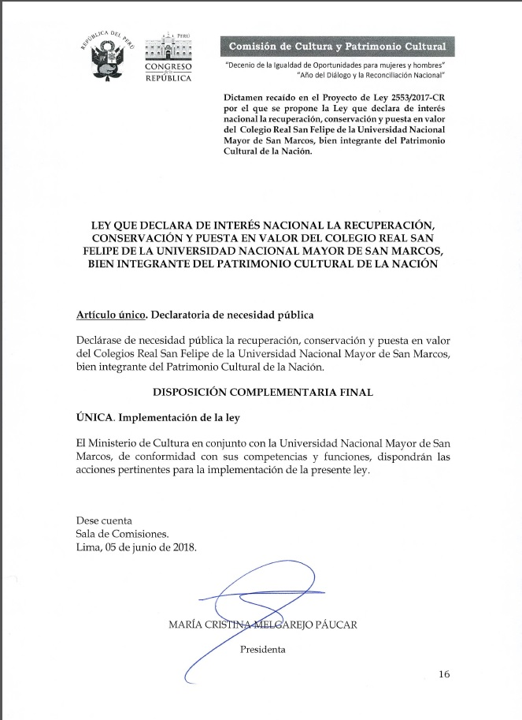
Congreso aprueba ley de puesta en valor del Colegio Real
El proyecto de ley que hará posible la recuperación y puesta en valor del Colegio Real de San Felipe y San Marcos fue aprobado en el pleno del Congreso de la República, lo que significa un importante logro en la gestión que realiza la alta dirección por el patrimonio histórico de la universidad.

Slide 4
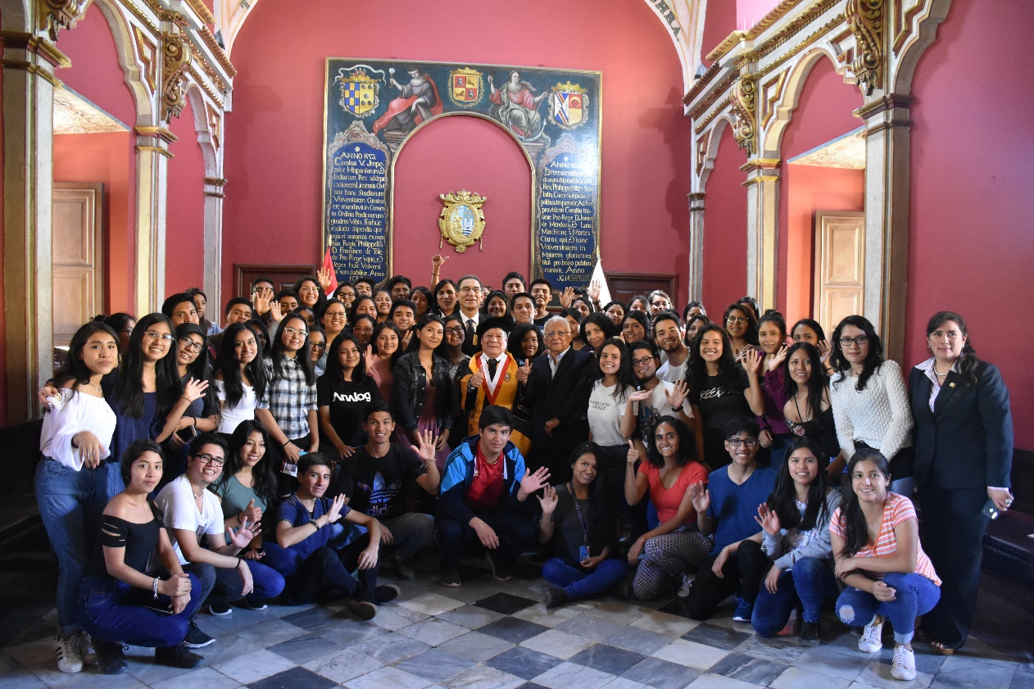
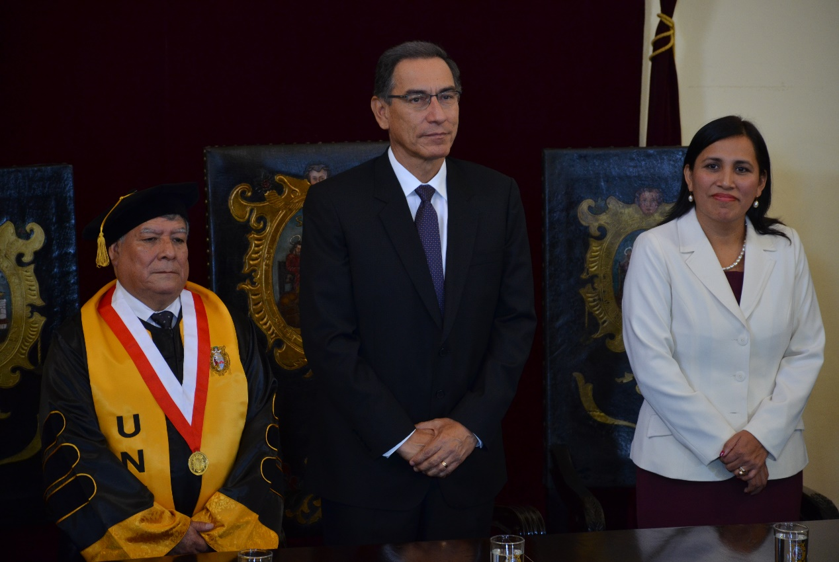
Presidente de la República inauguró año académico sanmarquino
El presidente de la República, Martín Vizcarra Cornejo, inauguró el 5 de abril, el año académico de la Universidad Nacional Mayor de San Marcos, después de 18 años en que un mandatario de la nación no asistía a dicho evento, en una ceremonia realizada en el histórico Salón General del Centro Cultural de San Marcos.

Slide 5
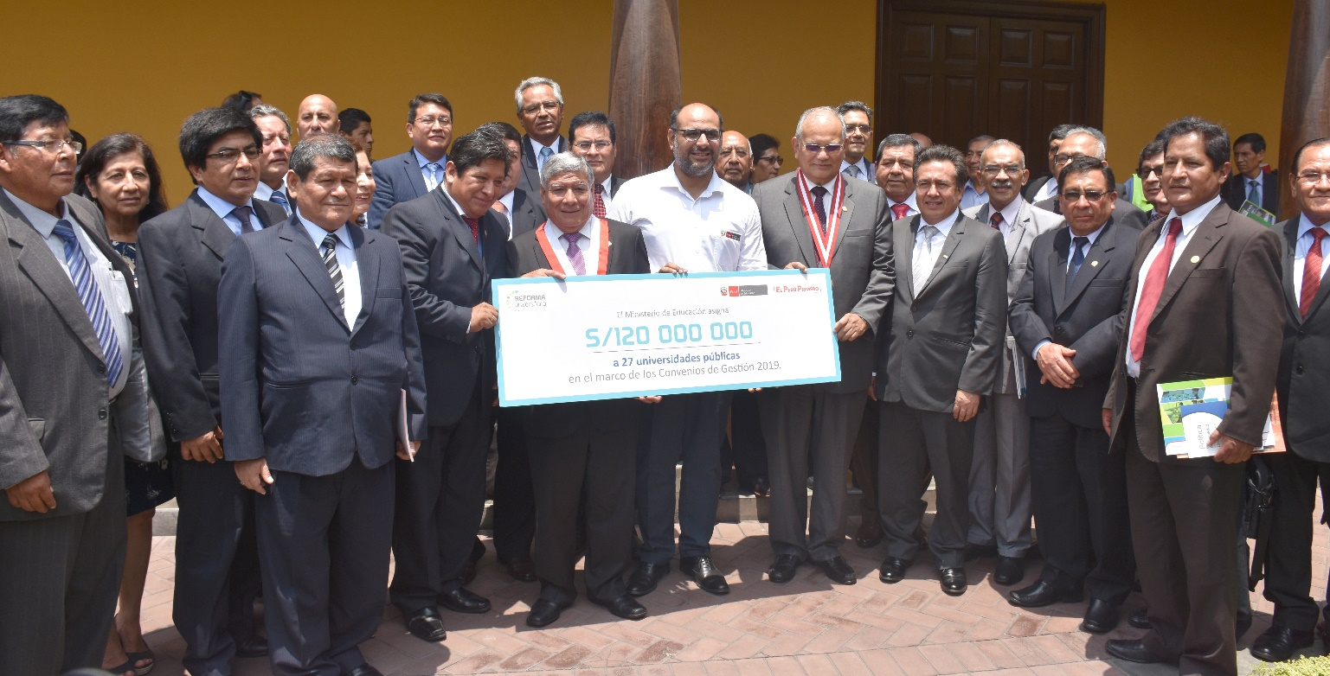
Universidades públicas reciben del Minedu presupuesto para investigación y fortalecimiento académico
El Ministerio de Educación (Minedu) destinó un presupuesto adicional de S/7 500 000 a la Universidad Nacional Mayor de San Marcos para que sea invertido en investigación, equipamiento de laboratorios, bienestar estudiantil, mejora de sistemas académicos y movilidad internacional.

Slide 6
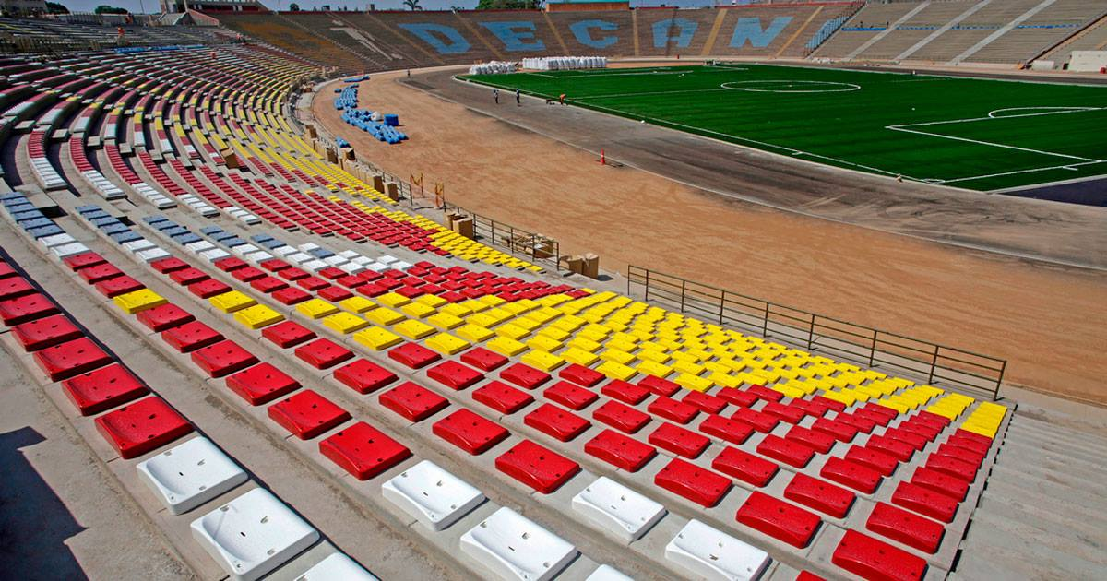
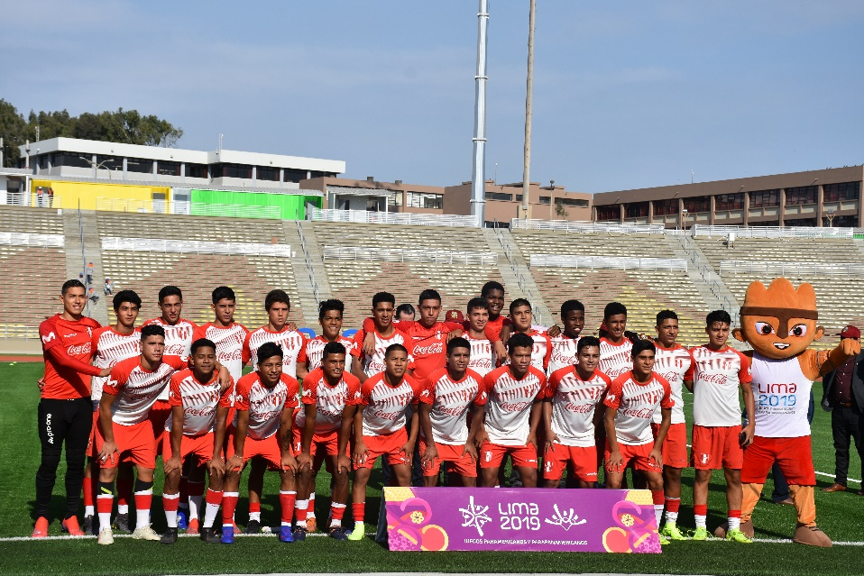
Estadio de San Marcos sede del Sudamericano Sub – 17
Del 21 de marzo al 14 de abril, el Estadio Monumental de San Marcos, fue única sede del Campeonato Sudamericano Sub-17.

Slide 7
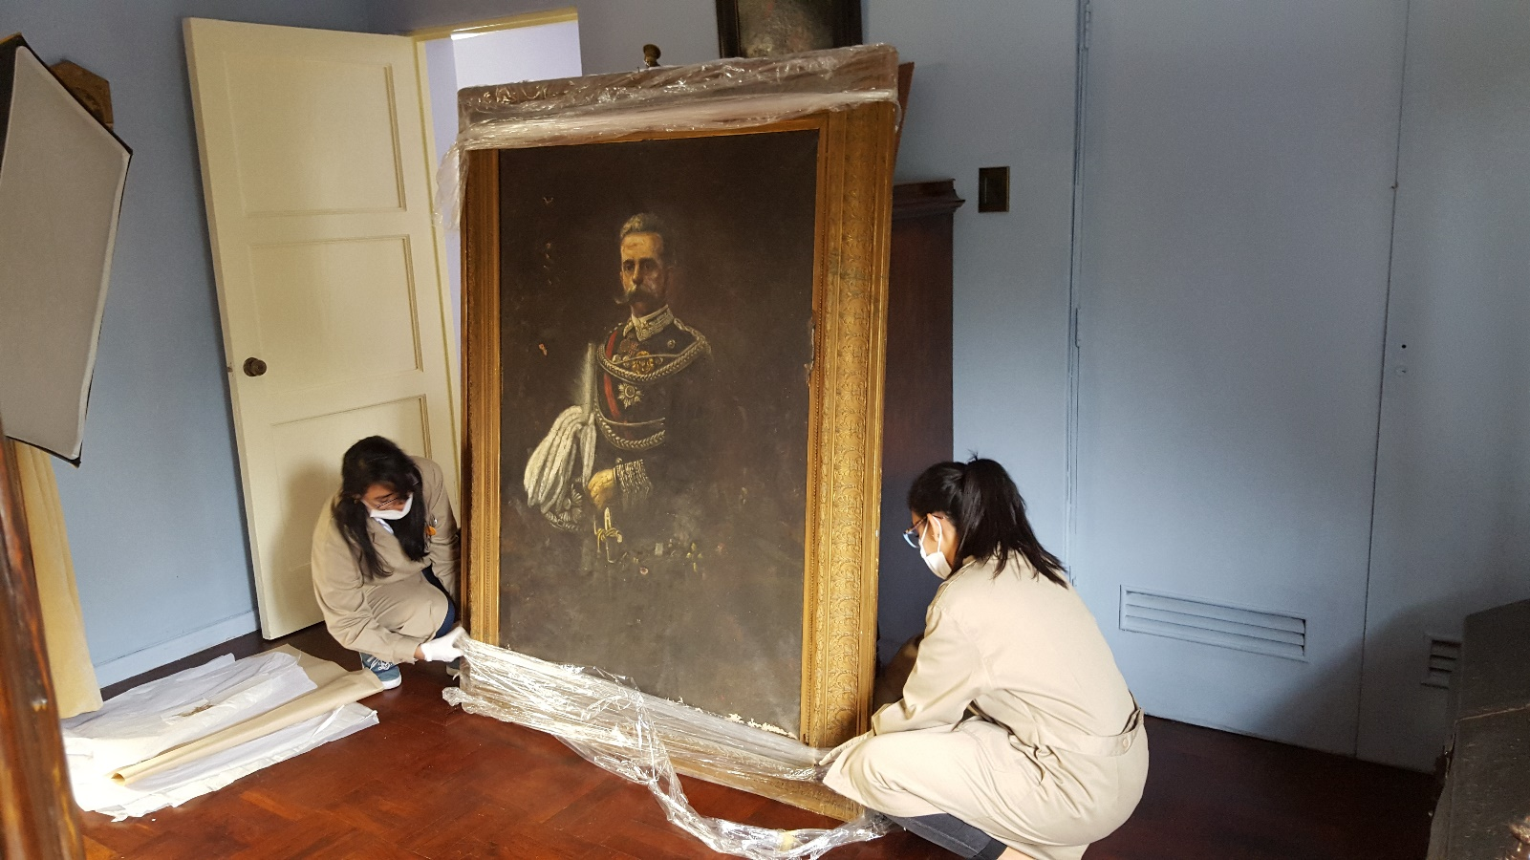
Más de 2600 bienes culturales muebles de San Marcos son
Patrimonio Cultural de la Nación

Slide 8
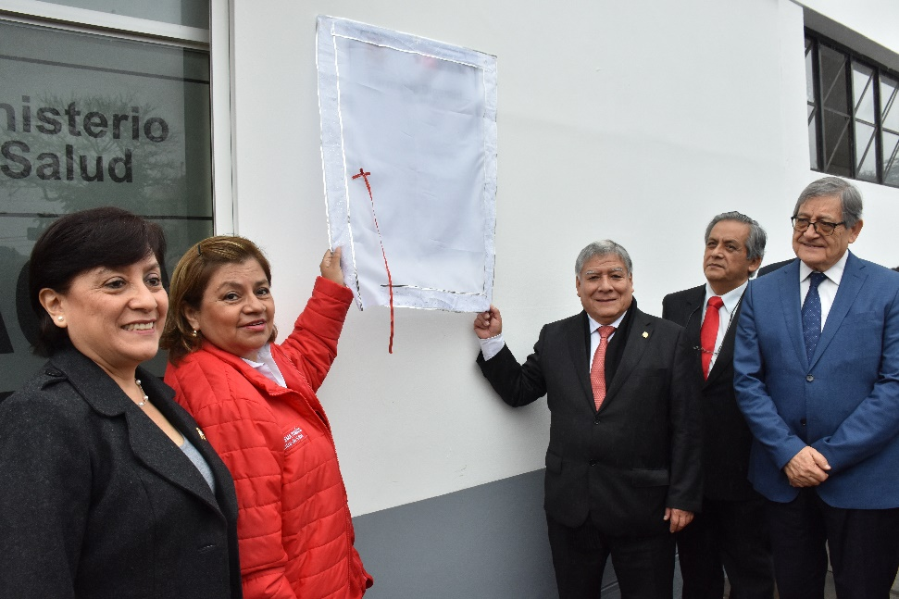
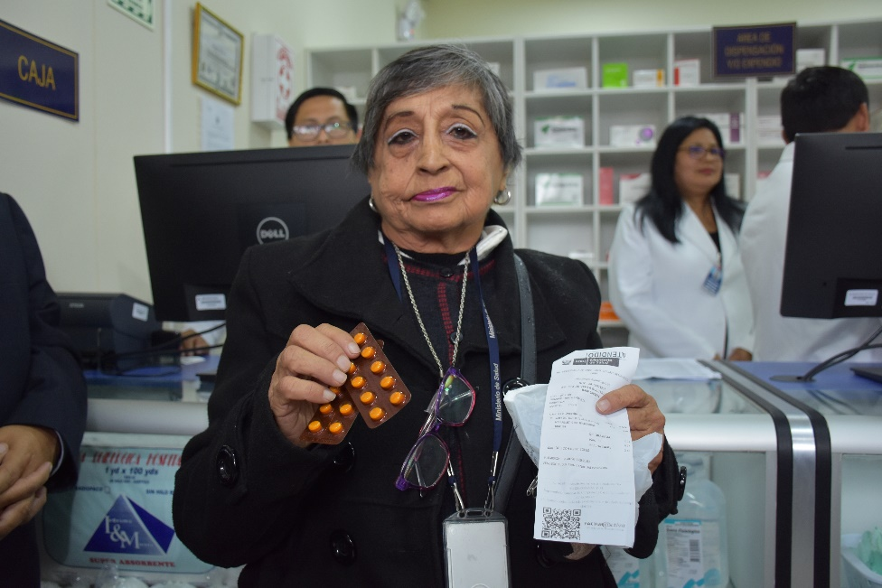
San Marcos inaugura primera farmacia universitaria del país gracias a una alianza con el MINSA
La Dirección General de Medicamentos, Insumos y Drogas (Digemid) del Ministerio de Salud (Minsa) y la Universidad Nacional Mayor de San Marcos (UNMSM) inauguraron la primera farmacia universitaria del país, que beneficiará a cerca de 45 000 sanmarquinos y a los vecinos de la zona con medicamentos genéricos esenciales a bajo costo.

Slide 9
BIENES RECUPERADOS
Av. Grau 1014 - La Victoria 33.50 m2
Jr. Andahuaylas s/n - Cercado de Lima 300 m2
Jr. Cusco 751 int.1 al 26 – Cercado de Lima 2,083 m2
Jr. Cusco 771 – Cercado de Lima 424m2
Jr. Cusco 773 – Cercado de Lima 87 m2
Jr. Cusco 775 y 777(2do piso) – Cercado de Lima 328 m2
Jr. Miroquesada 756 -758 – Cercado de Lima 175.45 m2
Jr. Miroquesada 760 -788 – Cercado de Lima 1,298.63 m2
Jr. Los Heros.Carlos Lote 8 – Pueblo Libre 7,754.96 m2

Slide 10
BIENES RECUPERADOS
Av. Grau 1014 - La Victoria
Jr. Andahuaylas s/n
Jr. Cusco 751 int.1 al 26 – Cercado de Lima 2,083 m2

Slide 11
BIENES RECUPERADOS
JIRÓN CUSCO 773, 775, 771, 777
Jirón Miroquesada 756-758-760-788

Slide 12
COOPERACIÒN Y RELACIONES INTERINSTITUCIONALES

Slide 13
CONVENIOS SUSCRITOS POR SEMESTRE
INFORME DE GESTIÓN 2019
UNIVERSIDAD NACIONAL MAYOR DE
SAN MARCOS
Universidad del Perú, DECANA DE AMÉRICA
TOTAL: 86
* Estadística de OGCRI

Slide 14
MOVILIDAD ACADÉMICA
INFORME DE GESTIÓN 2019
UNIVERSIDAD NACIONAL MAYOR DE
SAN MARCOS
Universidad del Perú, DECANA DE AMÉRICA
* Estadística de OGCRI

Slide 15
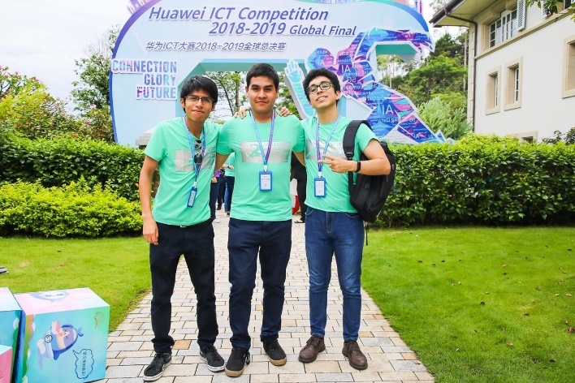
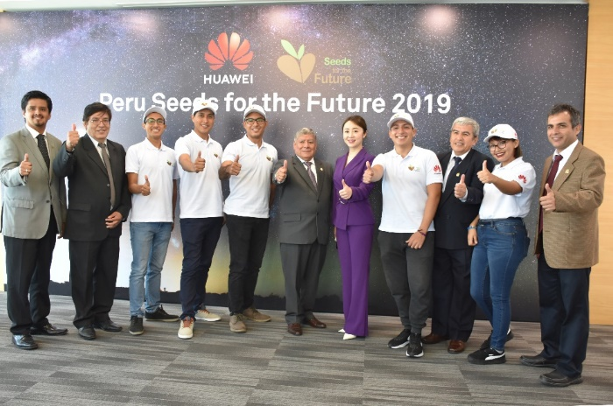
COMPETENCIAS GANADAS
Huawei ICT Competition 2018 – 2019
(Ganadores a nivel global con Inteligencia Artificial)
Seeds for the Future de Huawei
(Ganadores permanentes del programa)
UNIVERSIDAD NACIONAL MAYOR DE
SAN MARCOS
Universidad del Perú, DECANA DE AMÉRICA
Noticia de ganadores de Latinoamérica (semifinal)
http://www.unmsm.edu.pe/noticias/ver/sanmarquinos-ganadores-de-concurso-de-huawei-se-alistan-para-fase-final-en-china
Noticia de ganadores a nivel mundial (final)
http://unmsm.edu.pe/noticias/ver/Estudiantes-de-San-Marcos-ganan-concurso-mundial-de-inteligencia-artificial-en-China
Noticia de ganadores
http://www.unmsm.edu.pe/noticias/ver/huawei-premio-a-sanmarquinos-ganadores-del-programa-seeds-for-the-future

Slide 16
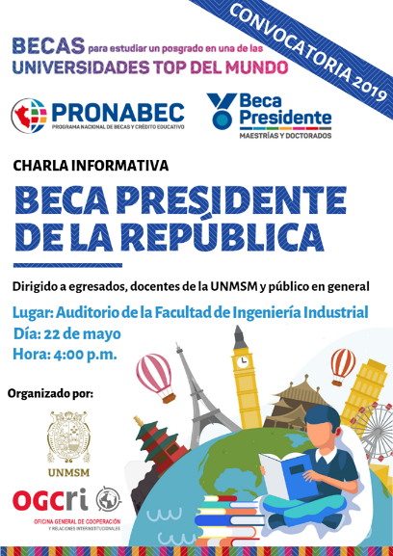
FERIA DE ESTUDIOS CON EMBAJADAS
EVENTOS
INFORME DE GESTIÓN 2019
UNIVERSIDAD NACIONAL MAYOR DE
SAN MARCOS
Universidad del Perú, DECANA DE AMÉRICA
SUECIA
ESTADOS UNIDOS
JAPÓN
CHARLAS SOBRE DIFUSIÓN DE PROGRAMA DE BECAS Y CON UNIVERSIDADES EXTRANJERAS
PRONABEC
Universidad de Stanford
WSB University

Slide 17
INFRAESTRUCTURA
PROYECTOS DE INVERSION PARA EL EJERCICIO 2019
FUENTE 09: RECURSOS DIRECTAMENTE RECAUDADOS
PROYECTO | PIM | % DE AVANCE DE EJECUCIÓN
Mejoramiento y rehabilitación del servicio de agua potable y alcantarillado en la ciudad universitaria de la UNMSM | 988,733.00 | 91.03%
Mejoramiento de los servicios académicos de la biblioteca de la facultad de ciencias sociales de la UNMSM | 22,177.00 | 72.94%
Ampliación y mejoramiento de los servicios académicos y administrativos de la EAP de Psicología- Facultad de Psicología – UNMSM | 57,000.00 | 70.18%

Slide 18
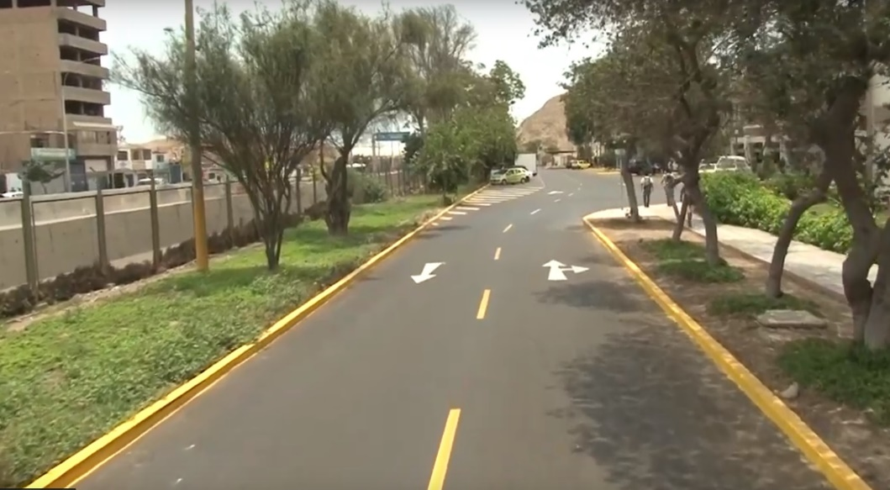
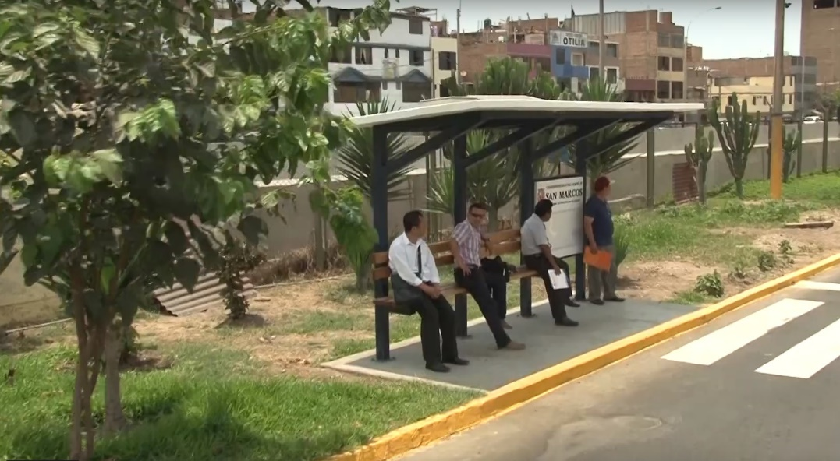
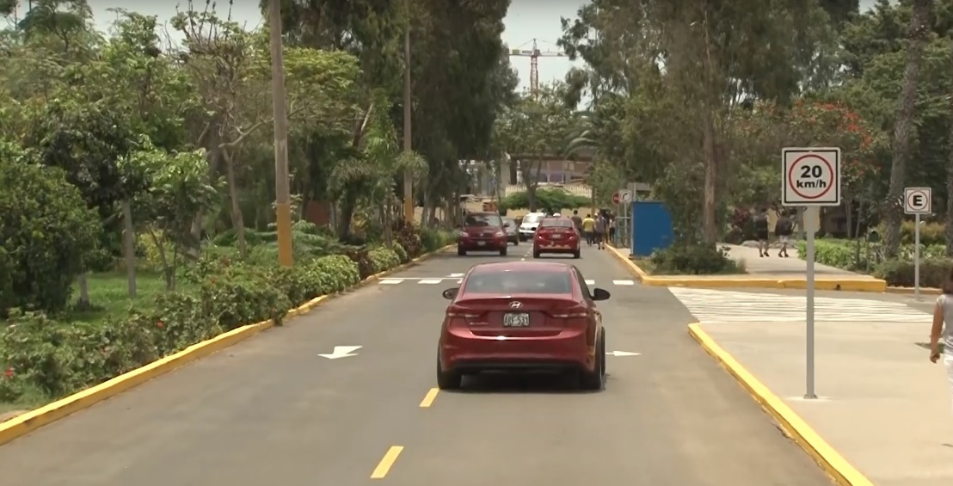
INFRAESTRUCTURA
San Marcos presenta una nueva imagen en su infraestructura
Pistas, sardineles y áreas verdes.
Paraderos con paneles solares
Señalización

Slide 19
INFRAESTRUCTURA
PROYECTOS DE INVERSION PARA EL EJERCICIO 2019
FUENTE 00: RECURSOS ORDINARIOS
PROYECTO | PIM | % DE AVANCE DE EJECUCIÓN
Instalación del pabellón administrativo de la facultad de odontología en la universidad nacional mayor de san marcos | S/. 1,110,917.00 | 97.91%
Mejoramiento de los servicios académicos de las escuelas académico profesionales de lingüística, literatura, arte, filosofía, danza, conservación y restauración de la facultad de letras y ciencias humanas de la UNMSM | S/. 653,616.00 | 96.76%
Mejoramiento de los servicios académicos de la biblioteca de la facultad de ciencias sociales de la UNMSM | S/. 92,238.00 | 100.00%
Mejoramiento del servicio académico de las áreas de laboratorio de las EAP Química e Ingeniería Química – UNMSM | S/. 2,867,968.00 | 100.00%
Mejoramiento de los servicios Informáticos del centro de manufactura avanzada de la facultad de Ingeniería Industrial de la UNMSM. | S/. 2,838,880.00 | 97.26%
Ampliación marginal del servicio educativo en laboratorios de las áreas académicas de ciencias básicas y ciencias de salud de la UNMSM. | S/. 50,644.00 | 100.00%

Slide 20
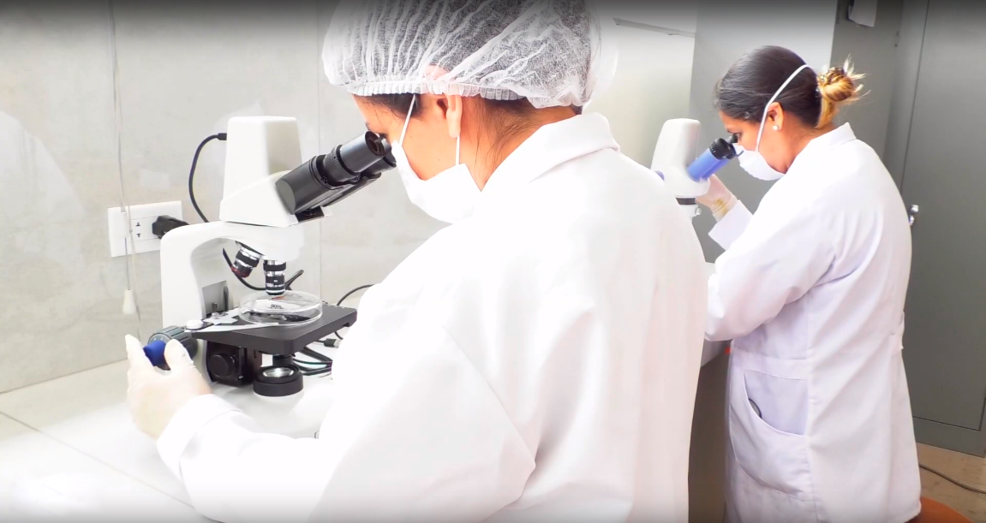
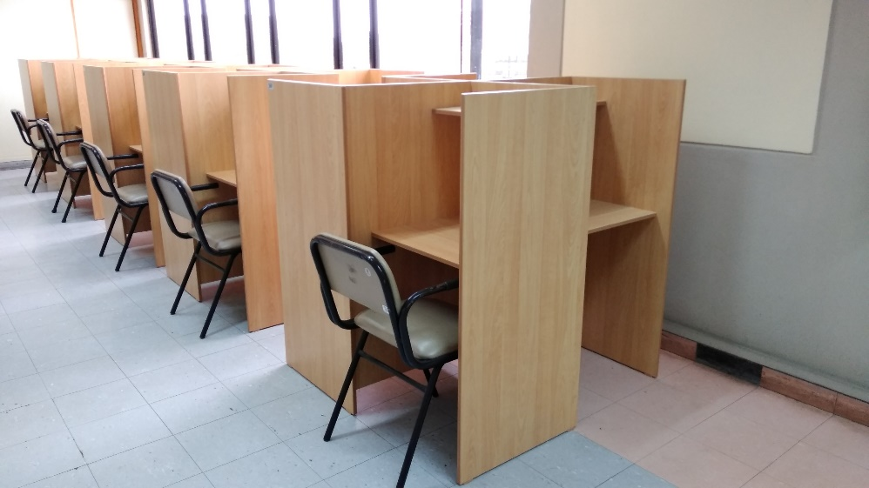
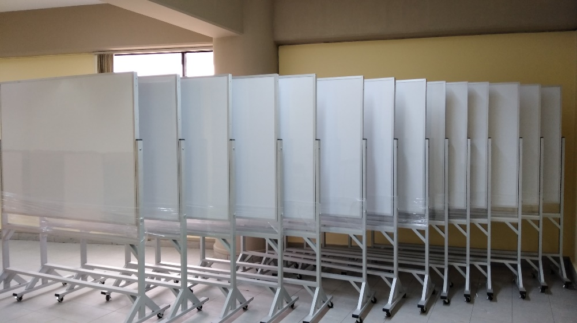
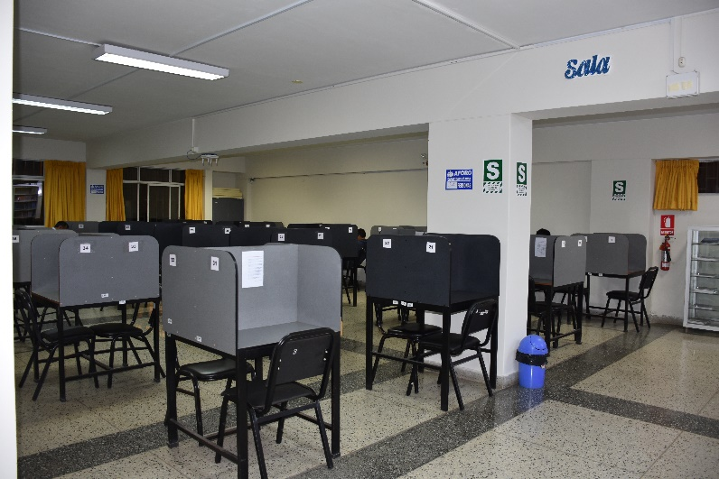
INFRAESTRUCTURA
Equipamiento Laboratorio Facultad de Letras.
Remodelados ambientes de la Biblioteca Central y nuevo mobiliario
Remodelación de la Biblioteca de la FISI

Slide 21
RECURSOS ADICIONALES
Líneas de Intervención | N° PROYECTO | PROYECTO | Dependencia | Descripción Especifica de la Intervención | POR ACTIVIDAD | Total
Equipamiento Especializado en Investigación - Reposición de Equipos | 2172290 | Mejoramiento de los Servicios Académicos de las Areas de Laboratorios de las EAP Química e Ingeniería Química - UNMSM. | Facultad de Química | Adquisicion de Equipo de Microscopio Raman 2D y 3D con Tecnologia Cromatico Confocal | S/. 2,735,169.80 | S/. 7,226,878.68
 |  |  |  | Adquisición de Equipo de Equipo de Difracción de Rayos X Tipo Monocristal
 |  |  |  | Adquisicion de Difractor de Polvo de Rayos X de Sobremesa
 | 2251293 | Mejoramiento de los Servicios de Laboratorios de la EAP Ingeniería Geográfica FIGMMG - UNMSM | Facultad de ingeniería Geográfica | Adquisicion de Hardware para la implementacion de cuatro estaciones fotogrametricas | S/. 145,005.44
 | 2216949 | Mejoramiento del Servicio de Laboratorios en la Facultad de Ingeniería Electrónica y Electrica de la UNMSM. | Facultad de Ingeniería Eléctrica y Electrónica | (03) Generador Vectorial de Señales (Incluye Licencia) | S/. 851,087.40
 |  |  |  | (03) Analizador Vectorial de Red
 | 2216908 | Mejoramiento de los Servicios Académicos de las EAPs de Lingüística, Literatura, Arte, Filosofía, Danza, Conservación y Restauración de la Facultad de Letras y Ciencias Humanas de la UNMSM. | Facultad de Letras y Ciencias Humanas | Adquisicion de Hardware y Software para implementar internet inalambrico | S/. 653,616.04
 | 2322095 | Mejoramiento de los Servicios Informaticos del Centro de Manufactura Avanzada de la Facultad de Ingenieria Industrial de la UNMSM | Facultad Ingeniería Industrial | Implementación y Reposición de Equipos del Centro Manufacturero de la Facultad de Ingeniería Industrial | S/. 2,842,000.00
Mantenimiento Preventivo y Correctivo de Laboratorios |  |  | Facultad de Ciencias Matemáticas | Servicio de Acondicionamiento y Mantenimiento de Sistema Eléctrico y de Iluminación de los Laboratorios de la Facultad de Matemática | S/. 288,468.21 | S/. 288,468.21

Slide 22
RECURSOS ADICIONALES
Con fecha 01 de Febrero la Universidad Nacional Mayor de San Marcos suscribe el Convenio N° 254-2018-MINEDU con el Ministerio de Educación, mediante el cual se compromete a dar cumplimiento a las actividades y compromisos en los plazos y bajo las pautas establecidas en la Guía Metodológica, con la finalidad de recibir recursos adicionales por parte del Ministerio de Educación.

Slide 23
RECURSOS ADICIONALES
RESUMEN
GASTOS CORRIENTES:
Bienes y Servicios 288,468.21
GASTOS DE CAPITAL:
Adquisición de Activos No Financieros 7’226,878.68
TOTAL GENERAL 7’515,346.89

Slide 24
ACTIVIDADES ACADÉMICAS DE PREGRADO

Slide 25
VICERRECTORADO ACADÉMICO DE PREGRADO
SAN MARCOS EN CIFRAS
66 Escuelas Profesionales
33 040 Estudiantes
6 490 Estudiantes de Estudios Generales
26 550 Estudiantes de Pregrado
3 123 Docentes
5 763 Ingresantes

Slide 26
VICERRECTORADO ACADÉMICO DE PREGRADO
ESTUDIOS GENERALES
Cada área académica estableció el número de sesiones en base al número de estudiantes, en la implementación no se contaba con infraestructura propia, se solicitó en calidad de préstamo aulas y ambientes de las facultades y Escuela de Posgrado.
En el presente año se emitió RR N°05963-R-19 se autoriza la asignación un terreno para la Escuela de Estudios Generales.

Slide 27
VICERRECTORADO ACADÉMICO DE PREGRADO
Desarrollo Académico
En relación al número de estudiantes por área académica se presenta de la siguiente manera:
Área Académica | 2019-0 | 2019-I | 2019-II
Ciencias de la Salud | 45 | 1083 | 1084
Ciencias Básicas | 163 | 433 | 381
Ingeniería | 512 | 1928 | 1728
Ciencias Económicas | 247 | 1377 | 1311
Humanidades | 203 | 1669 | 1536
Total | 1170 | 6490 | 6040

Slide 28
VICERRECTORADO ACADÉMICO DE PREGRADO
Desarrollo Académico
En el desarrollo de los cursos, se designa a un coordinador que realice reuniones permanentes con los docentes, planifiquen, revisen el silabo y las temáticas a tratar, así como las evaluaciones y materiales que emplearan en las semanas respectivas.
Recursos Humanos
La Comisión Organizadora de la Escuela de Estudios Generales cuenta con 410 docentes de distintas modalidades, al inicio se consideró que 100 docentes nombrados, 4 o 5 por facultad, al no contar con docentes para satisfacer la demanda se procedió a la contratación a plazo determinado y en algunas excepciones a invitar en calidad de tercero.
Modalidad | 2019-I | 2019-II
Nombrados | 179 | 158
Contratados | 117 | 190
Terceros | 136 | 59
Contrato de fac. | 02 | 03
Total | 434 | 410
Docentes por modalidad

Slide 29
VICERRECTORADO ACADÉMICO DE PREGRADO
Capacitaciones a docentes, como requisito indispensable previo al inicio de clases, en las siguientes líneas:
Planificación Macro Curricular y Micro Curricular
Métodos y técnicas didácticas
Técnicas e instrumentos para la evaluación

Slide 30
VICERRECTORADO ACADÉMICO DE PREGRADO
Matrícula
A continuación, se presenta la cantidad de matriculados en los semestres regulares y en el ciclo de verano que la Escuela de Estudios Generales ha realizado:
Metas de atención
Área Académica | 2018-I | 2018-II | 2019-0 | 2019-I | 2019-II
Ciencias de la Salud | 988 | 976 | 45 | 1083 | 1084
Ciencias Básicas | 329 | 309 | 163 | 433 | 381
Ingeniería | 1598 | 1519 | 512 | 1928 | 1728
Ciencias Económicas | 1263 | 1249 | 247 | 1377 | 1311
Humanidades | 1554 | 1551 | 203 | 1669 | 1536
Total | 5732 | 5604 | 1170 | 6490 | 6040

Slide 31
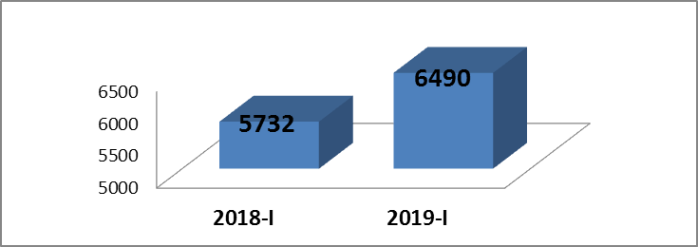
VICERRECTORADO ACADÉMICO DE PREGRADO
En su segundo año de actividad académica, la EEG alberga una población mayor de estudiantes, tanto en el primer y segundo semestre.
COMPARACIÓN DE MATRÍCULADOS PRIMER SEMESTRE

Slide 32
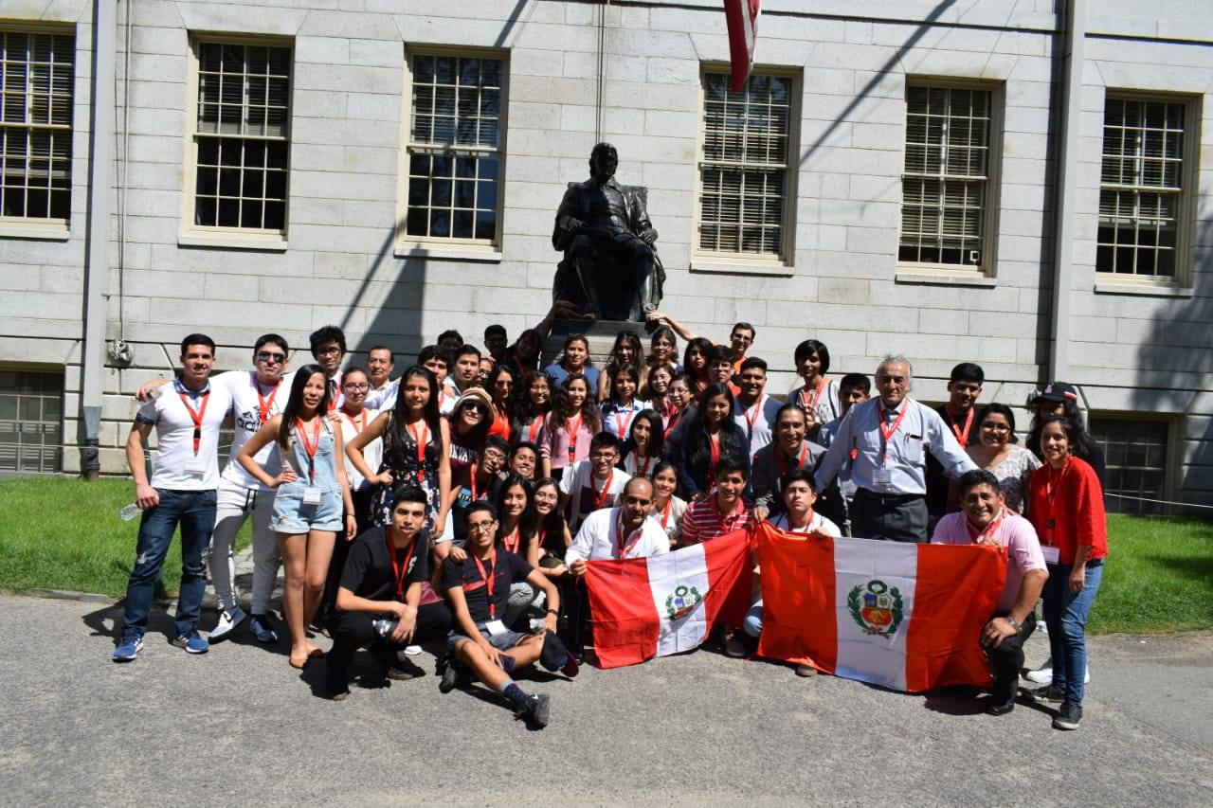
VICERRECTORADO ACADÉMICO DE PREGRADO
PROGRAMA SANMARQUINOS PARA EL PERÚ Y EL MUNDO
Objetivos:
Formar líderes con capacidad para trabajar en equipos de investigación e innovación que permita afrontar y resolver problemas nacionales, regionales, globales y a nivel de la Universidad Nacional Mayor de San Marcos (UNMSM).
Adquirir competencias como asistentes de cátedra, para que apoyen en el proceso de cambio de la UNMSM: de una universidad clásica a una universidad de investigación.

Slide 33
VICERRECTORADO ACADÉMICO DE PREGRADO
EJECUCIÓN DEL PROYECTO
Pasantía y participación de los 129 alumnos beneficiarios, 14 docentes de diferentes facultades.
PRIMERA DELEGACIÓN
Pasantía de la primera delegación de integrantes del Programa Sanmarquinos para el Perú en la Universidad de Harvard. Asistieron 44 estudiantes, 4 docentes tutores.
Fecha: del 2 al 15 de junio de 2019
SEGUNDA DELEGACIÓN
Pasantía de la segunda delegación de integrantes del Programa Sanmarquinos para el Perú en la Universidad de Harvard. Asistieron 43 estudiantes y 5 docentes tutores.
Fecha: del 7 al 20 de julio de 2019
TERCERA DELEGACIÓN
Pasantía de la tercera delegación de integrantes del Programa Sanmarquinos para el Perú en la Universidad de Harvard. Asistieron 42 estudiantes, 5 docentes tutores.

Slide 34
VICERRECTORADO ACADÉMICO DE PREGRADO
ACCIONES POSTERIORES
Programa de seguimiento de la participación de los alumnos beneficiarios en el programa "Sanmarquinos para el Perú"
Los 129 estudiantes que realizaron la pasantía en la Universidad de Harvard transmitieron los conocimientos que obtuvieron a sus pares en la UNMSM, mediante conferencias, talleres, fórums:
a) Estudiantes de la Facultad de Derecho y Ciencia Política, del programa “Sanmarquinos para el Perú y el mundo”, compartieron con alumnos de dicha facultad sus experiencias de su estancia académica en la prestigiosa Universidad de Harvard.

Slide 35
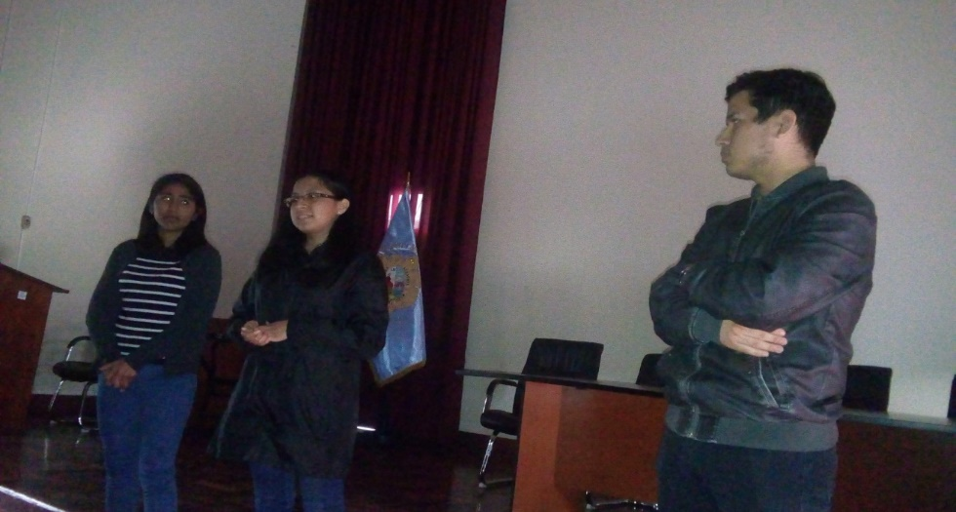
VICERRECTORADO ACADÉMICO DE PREGRADO
b) Réplica en la Facultad de Medicina Veterinaria.
c)Estudiantes del programa sanmarquinos para el Perú y el Mundo desarrollaron el taller “potencializa tu liderazgo” en la EP de Enfermería.
Durante estos talleres se abordaron los siguientes temas:
“Liderazgo para la sociedad del Siglo XXI”
“Desarrollo y conciencia de liderazgo”
“Experiencia del encuentro Perú-Korea”
“Liderazgo en el desarrollo del estudiante de enfermería”
“Diseño centrado en el humano y empatía”
“Creatividad e improvisación en la comunicación”
“Narrando mi experiencia en Harvard”
d) Réplica en la Facultad de Ciencias Sociales

Slide 36
VICERRECTORADO ACADÉMICO DE PREGRADO
ACTIVIDADES ACADEMICAS DE PREGRADO
Cursos de verano 2019-0
Cronograma de actividades académicas de pregrado
Inauguración del año académico 2019
Taller sobre estrategias para la obtención de bachiller y título profesional de ingresantes 2016.
Taller sobre la asociación de graduados y su vinculación con la UNMSM

Slide 37
VICERRECTORADO ACADÉMICO DE PREGRADO
Taller para la mejora de la formación profesional
Charla de sensibilización contra la no violencia a la mujer y poblaciones vulnerables: Contigo sin violencia
Concurso interfacultades de fotografía, largometraje y afiche: Contigo sin violencia

Slide 38
VICERRECTORADO ACADÉMICO DE PREGRADO
REGLAMENTOS VIGENTES
REGLAMENTO DE PREVENCIÓN Y SANCIÓN DEL HOSTIGAMIENTO SEXUAL DE LA UNIVERSIDAD NACIONAL MAYOR DE SAN MARCOS - R.R. Nº 08512-R-18
REGLAMENTO DE SALUD MENTAL UNIVERSITARIO DE LA UNIVERSIDAD NACIONAL MAYOR DE SAN MARCOS – R.R. 06820-R-19
PROGRAMA DE APOYO PARA LA OBTENCIÓN DE GRADOS PARA DOCENTES R.R. 00377-R-19
REGLAMENTO DEL DOCENTE EXTRAORDINARIO EXPERTO R.R. 04325-R-19
Elaboración del Proyecto de Reglamento de Convalidación
Elaboración del Proyecto de Reglamento de Revalida

Slide 39
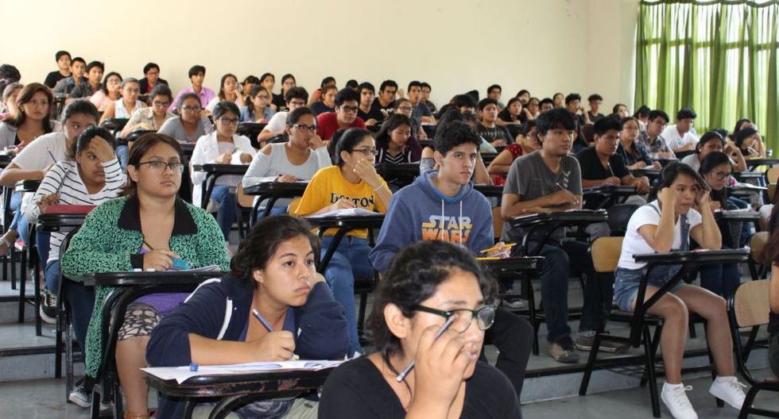
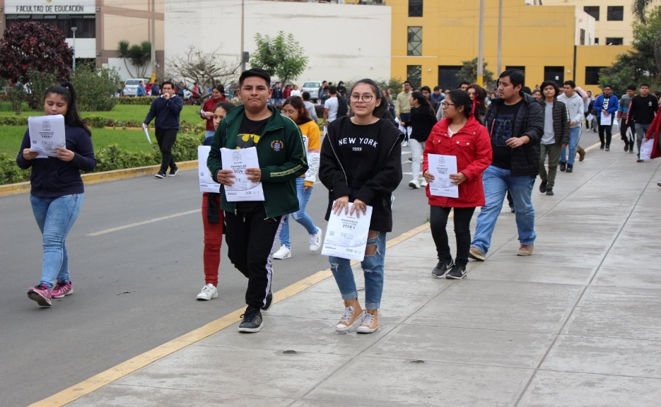
OFICINA CENTRAL DE ADMISION
VICERRECTORADO ACADÉMICO DE PREGRADO
59 063 postulantes (Incluye Centro Preuniversitario)
6 743 vacantes
78 carreras
Áreas con mayor cantidad de postulantes: Ingeniería 16 691
Carreras más solicitadas :
Medicina Humana 7 2016 postulantes
Derecho 5 047 postulantes
Ingeniería Industrial 3 559 postulantes

Slide 40
INVESTIGACIÒN Y POSGRADO

Slide 41
Informe de Gestión Segundo Semestre 2019 Dr. Orestes Cachay Boza Rector

Slide 42
LOGROS

Slide 43
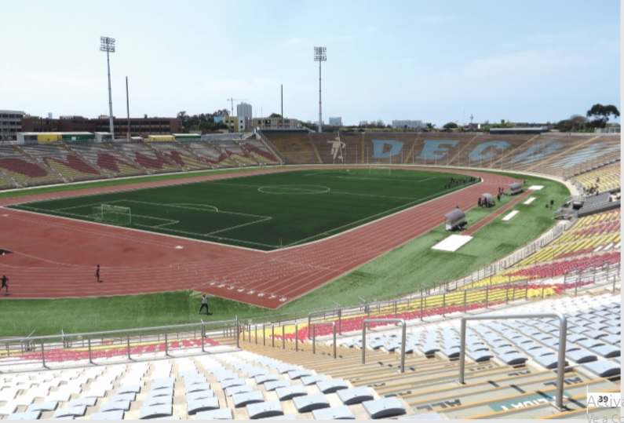
Estadio de San Marcos Sede de los Panamericanos Lima 2019
El Estadio de la UNMSM fue sede de los Juegos Panamericanos Lima 2019, para la disciplina de futbol masculino y femenino realizado del 26 de julio al 11 de agosto 2019. Para lo cual el gobierno peruano, realizó la remodelación de tres tribunas, la cancha sintética, pista atlética, el área de vestuario y la iluminación.

Slide 44
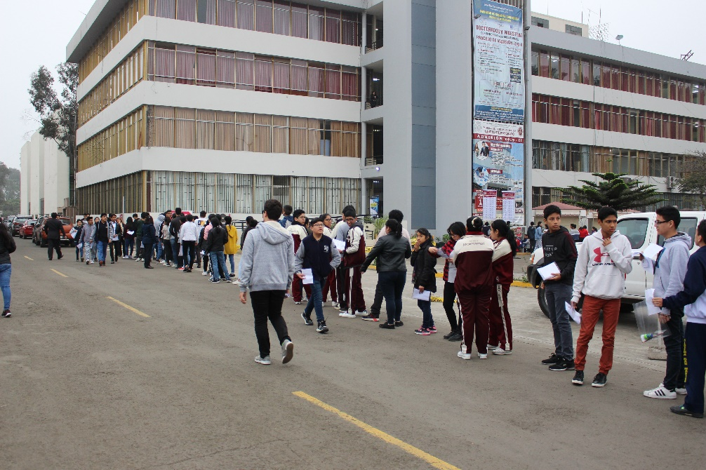
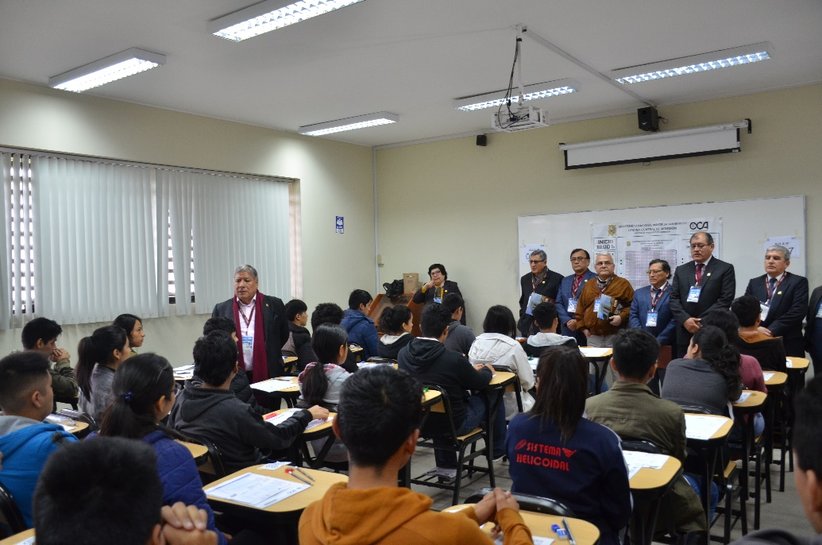
San Marcos realizó simulacro nacional con más de 27 000 participantes
El 18 de agosto, se realizó una edición más del Simulacro Presencial Descentralizado del Examen de Admisión, el cual se realizó en más de 18 ciudades del país, batiendo un récord de participantes en la historia de este tipo de simulaciones realizadas por la Oficina Central de Admisión (OCA).

Slide 45
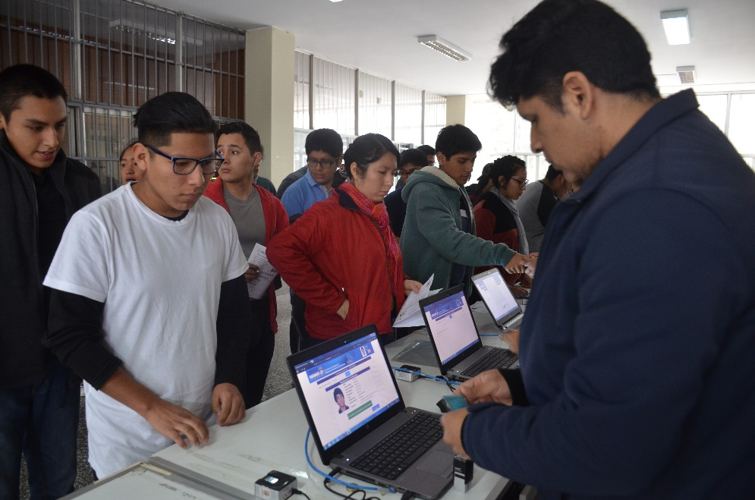
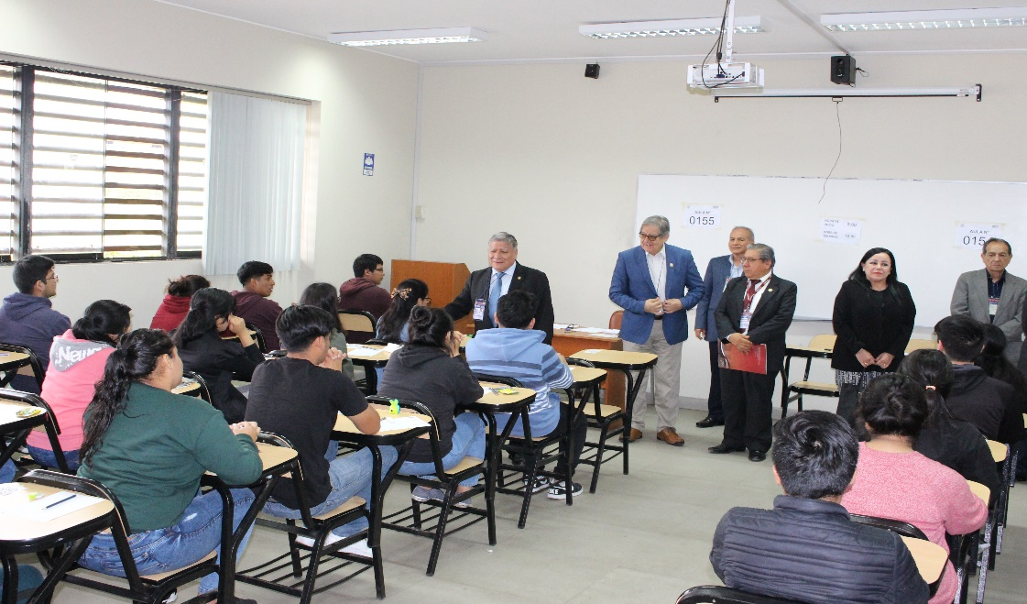
Examen de Admisión 2020-I
Examen Cepre San Marcos
Los días 14 y 15 de setiembre del 2019 se realizó el Examen de admisión 2020-I con la participación de 24, 335 postulantes. La cual se destacó por sus altas medidas de seguridad, como el reconocimiento facial, el control biométrico y los sistemas de control de puertas.
4513 estudiantes del Centro Preuniversitario rindieron el 17 de noviembre, el primer examen del Ciclo Ordinario 2019-II en simultáneo en Lima, Huaral y Chancay, para obtener una de las 355 vacantes de ingreso directo a la UNMSM.

Slide 46
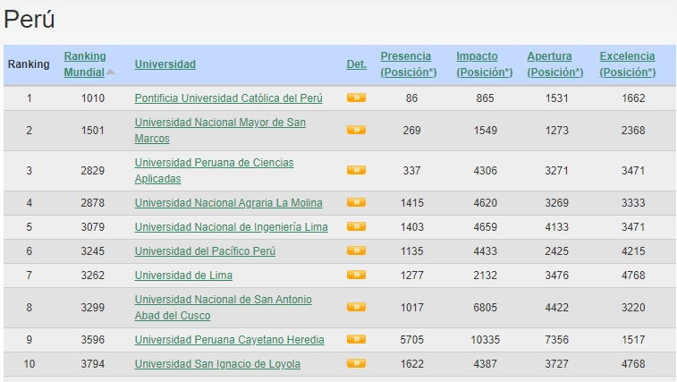
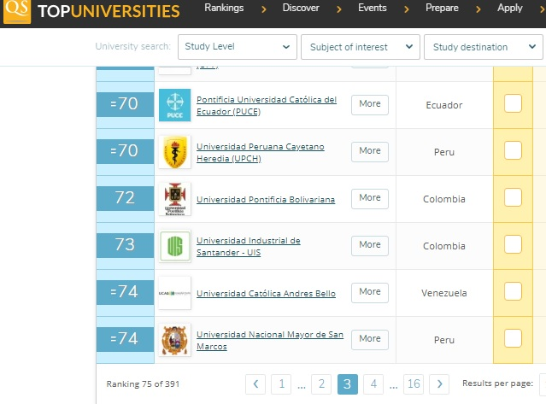
San Marcos se ubica entre las primeras universidades en Ranking mundiales
La calificadora QS Latin America University difundió su ranking 2020 de las 100 mejores universidades latinoamericanas, en el cual la Universidad Nacional Mayor de San Marcos (UNMSM) ocupa el segundo puesto entre tres universidades peruanas que lograron ingresar a dicho listado.
Webometrics es una iniciativa del Laboratorio de Cibermetría, grupo de investigación que pertenece al Consejo Superior de Investigaciones Científicas (CSIC), considerado como el más universal y objetivo de los distintos rankings sobre instituciones de educación superior que se publican.

Slide 47
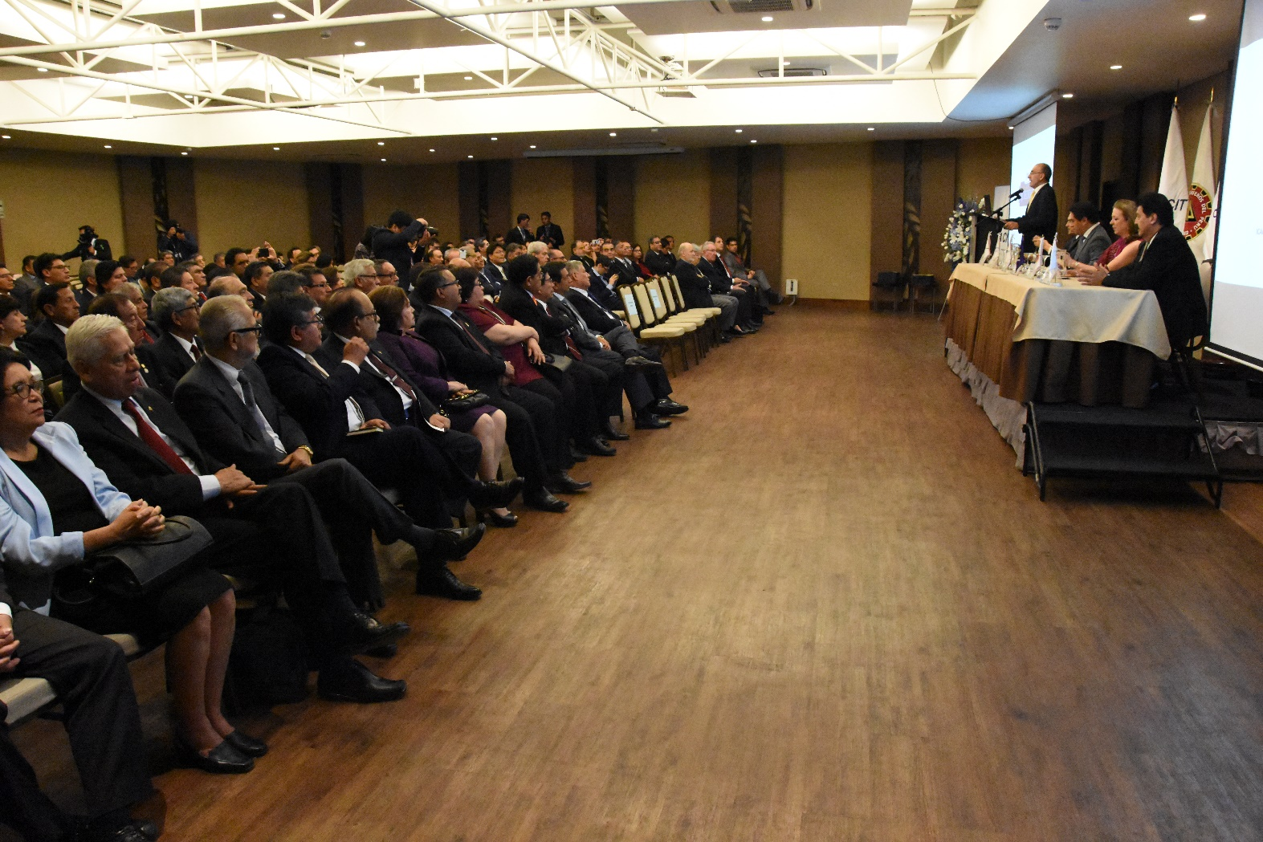
Programas académicos de San Marcos son reconocidos por su calidad educativa
Los programas académicos de Ingeniería Química e Ingeniería Agroindustrial fueron reconocidos hoy por el Instituto de Calidad y Acreditación de Programas de Computación, Ingeniería y Tecnología en ingeniería (ICACIT), al haber culminado satisfactoriamente sus procesos de evaluación.

Slide 48
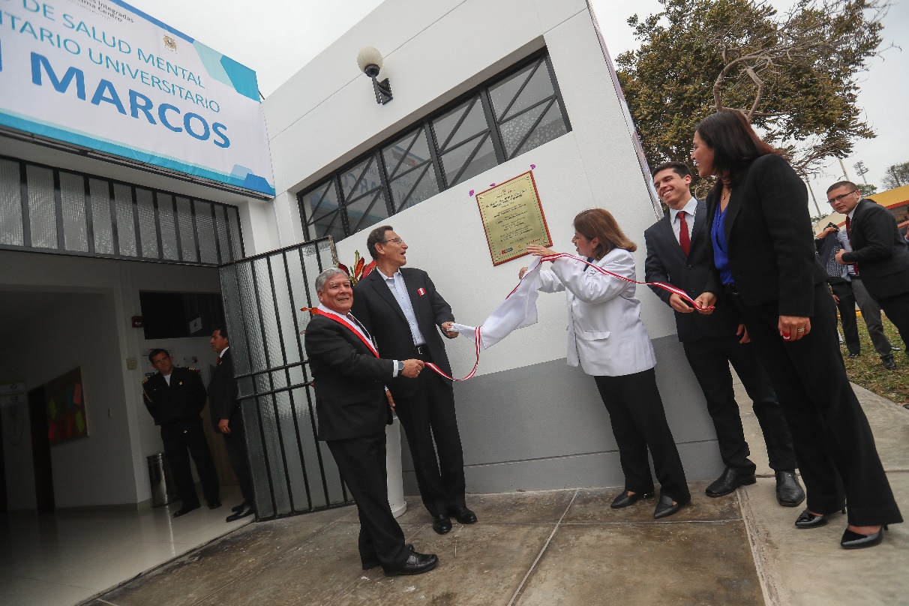
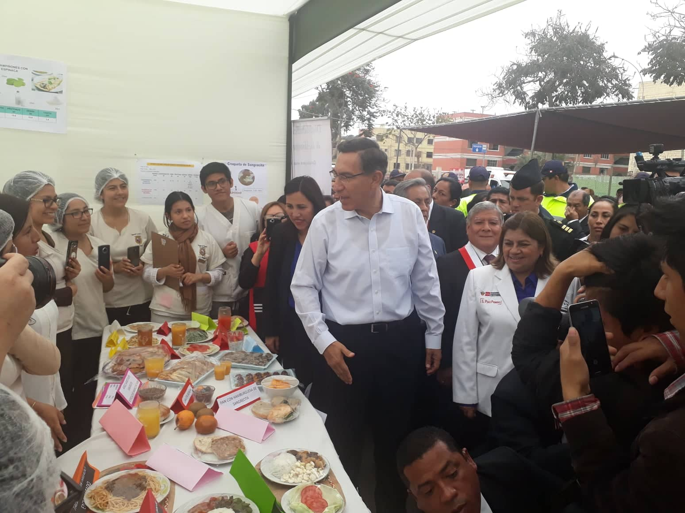
San Marcos inaugura Centro de Salud Mental en su Campus Universitario
La salud mental de la comunidad universitaria, siempre ha sido preocupación de las autoridades sanmarquinas es por eso que, en convenio con el MINSA, se inauguró el Centro de Salud Mental de San Marcos, el cual ha permitido, que estudiantes, docentes, trabajadores administrativos, familiares y vecinos de la zona, puedan recibir atención especializada en esa problemática.

Slide 49
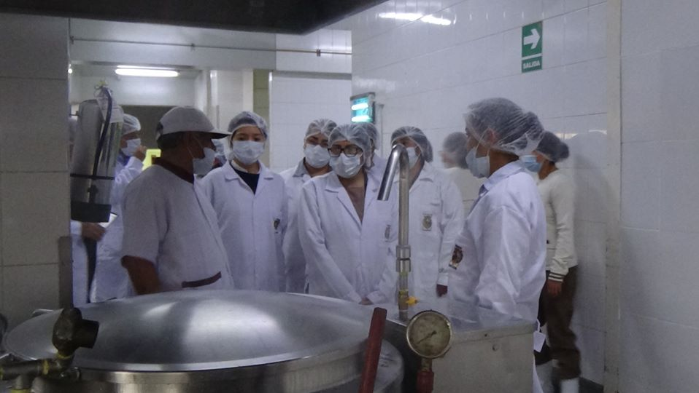
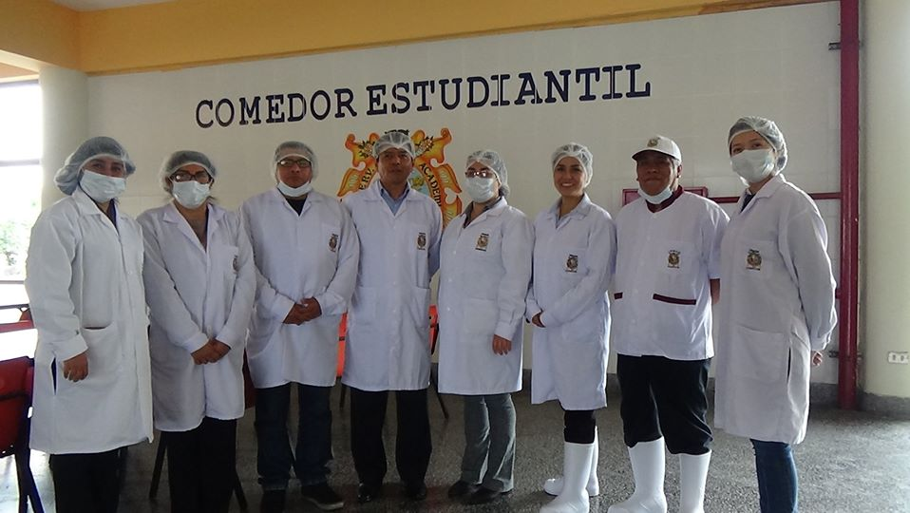
Comedor universitario es reconocido por el MINSA como comedor saludable
El Ministerio de Salud (Minsa) reconoció al Comedor Universitario de la Universidad Nacional Mayor de San Marcos (UNMSM), como comedor saludable al cumplir con los estándares de calidad establecidos, orientado a la promoción y consumo de productos saludables y nutritivos.

Slide 50
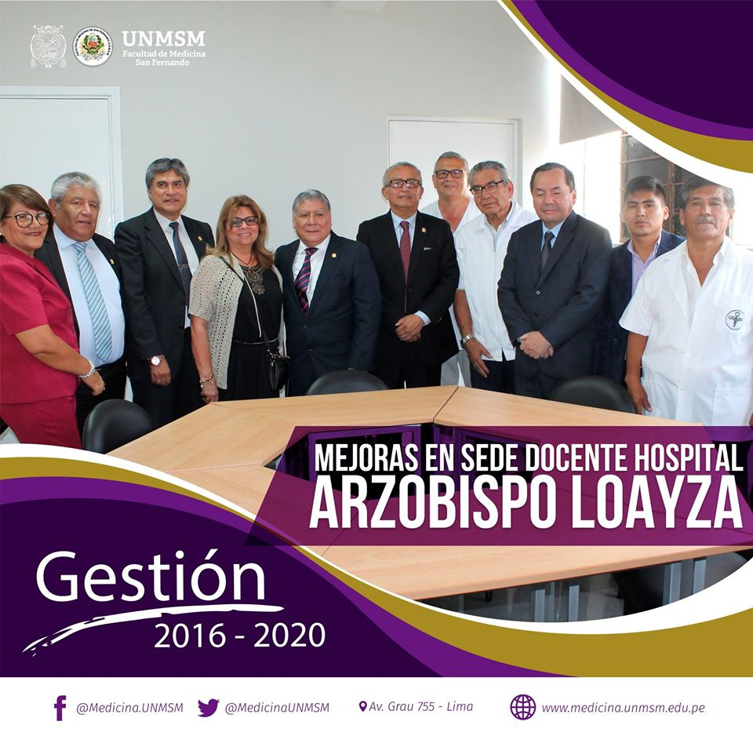
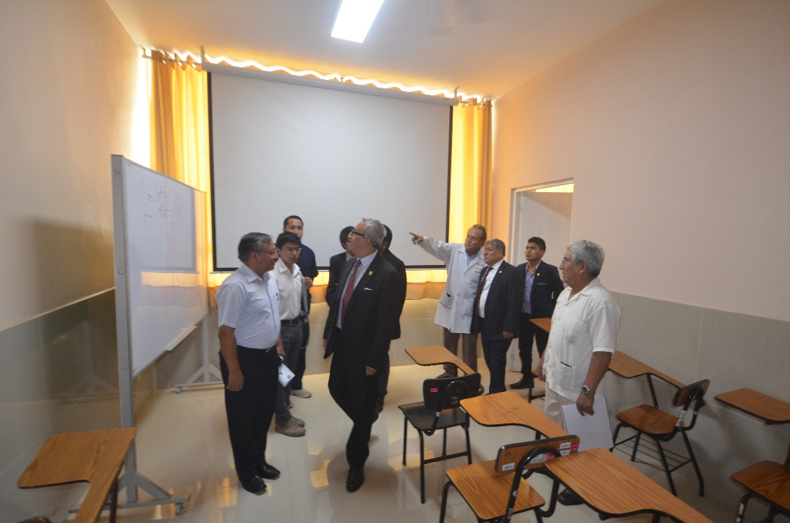
Aulas y laboratorio en sedes hospitalarias fueron remodeladas en un 80%
Las sedes hospitalarias de la Facultad de Medicina de San Fernando, fueron remodeladas en un 80 %, en cuanto a laboratorios, auditorios e institutos de investigación de los hospitales nacionales Daniel Alcides Carrión, Arzobispo Loayza y Dos de Mayo, los cuales forman parte de las 27 sedes docentes que están relacionadas con la enseñanza e investigación que realizan estudiantes y docentes sanfernandinos.

Slide 51
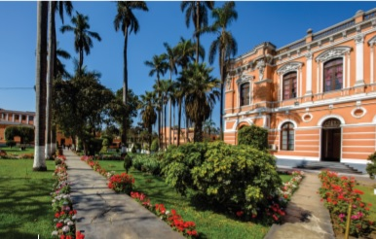
Primer puesto del cuadro general en Examen Nacional de Medicina (ENAM) 2019
Aproximadamente 150 estudiantes de la Facultad de Medicina de la Universidad Nacional Mayor de San Marcos (UNMSM) ocuparon el primer puesto del cuadro general en el reciente Examen Nacional de Medicina (ENAM) 2019.

Slide 52
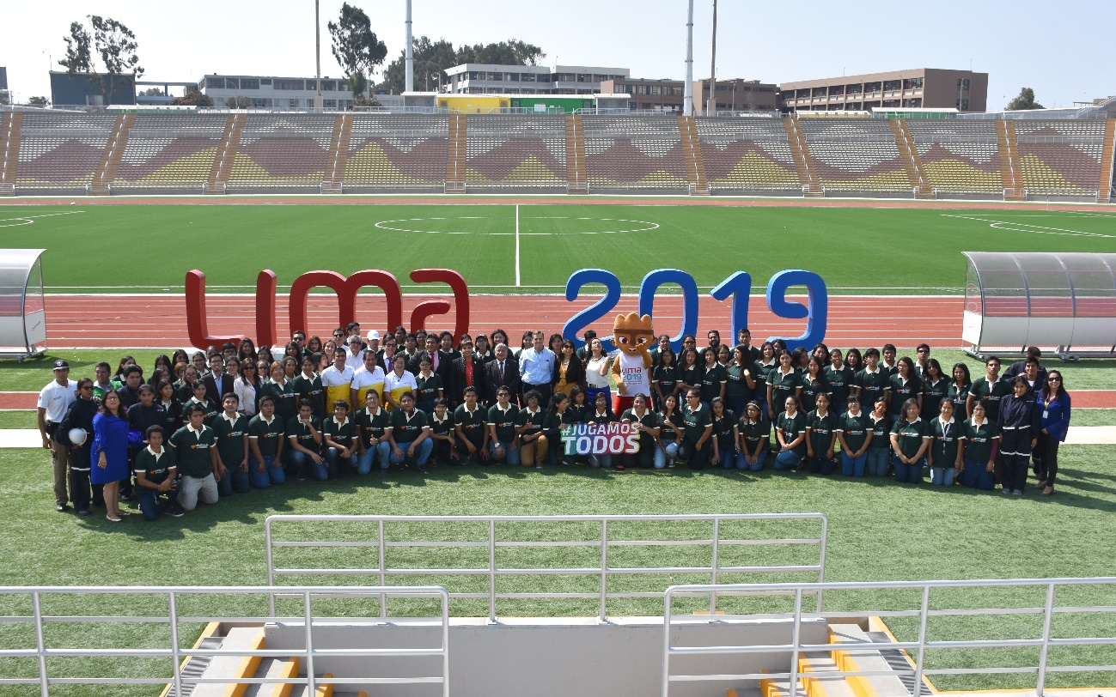
Sanmarquinos fueron voluntarios en los Juegos Panamericanos Lima 2019
Un total de 5655 voluntarios de la Universidad Nacional Mayor de San Marcos (UNMSM), entre docentes, estudiantes y trabajadores administrativos, participaron en diversas áreas funcionales durante los Juegos Panamericanos y Parapanamericanos Lima 2019, que se realizaron en nuestra ciudad capital.

Slide 53
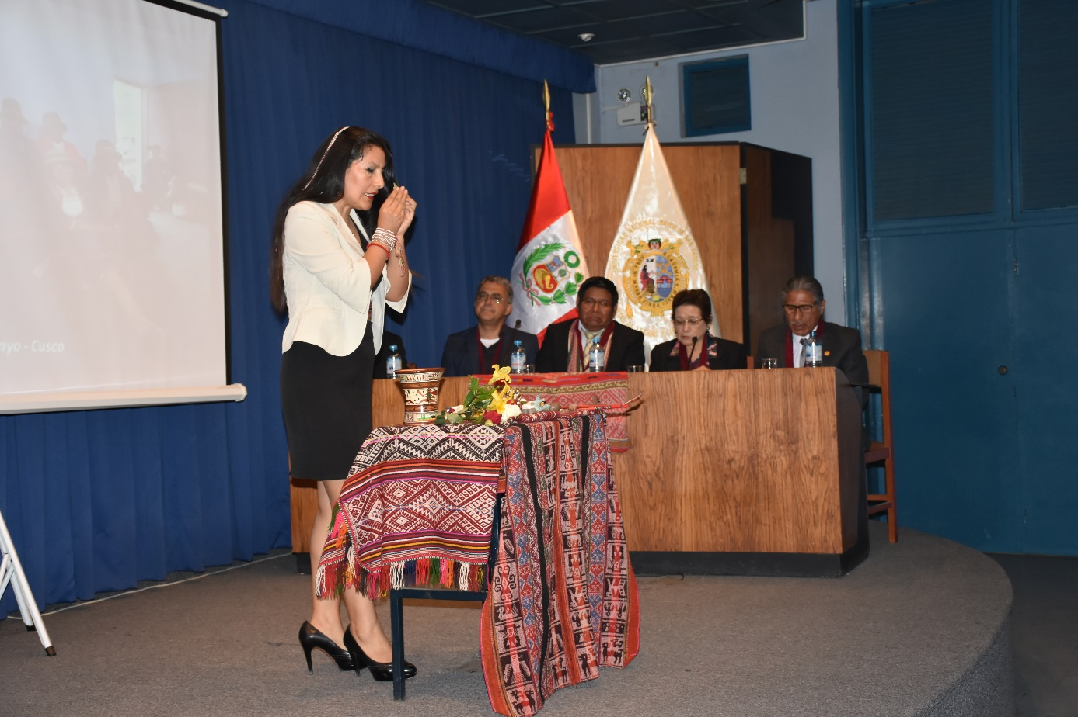
Por primera vez se sustentó una tesis en lengua quechua
Por primera vez en el Perú, se sustentó una tesis en dicha lengua para obtener el grado de Doctor en Literatura Peruana y Latinoamericana por la Universidad Nacional Mayor de San Marcos (UNMSM), que Roxana Quispe Collante aprobó con nota de 20 (excelente), en un hecho de gran trascendencia para la reivindicación de las lenguas originarias del país.

Slide 54
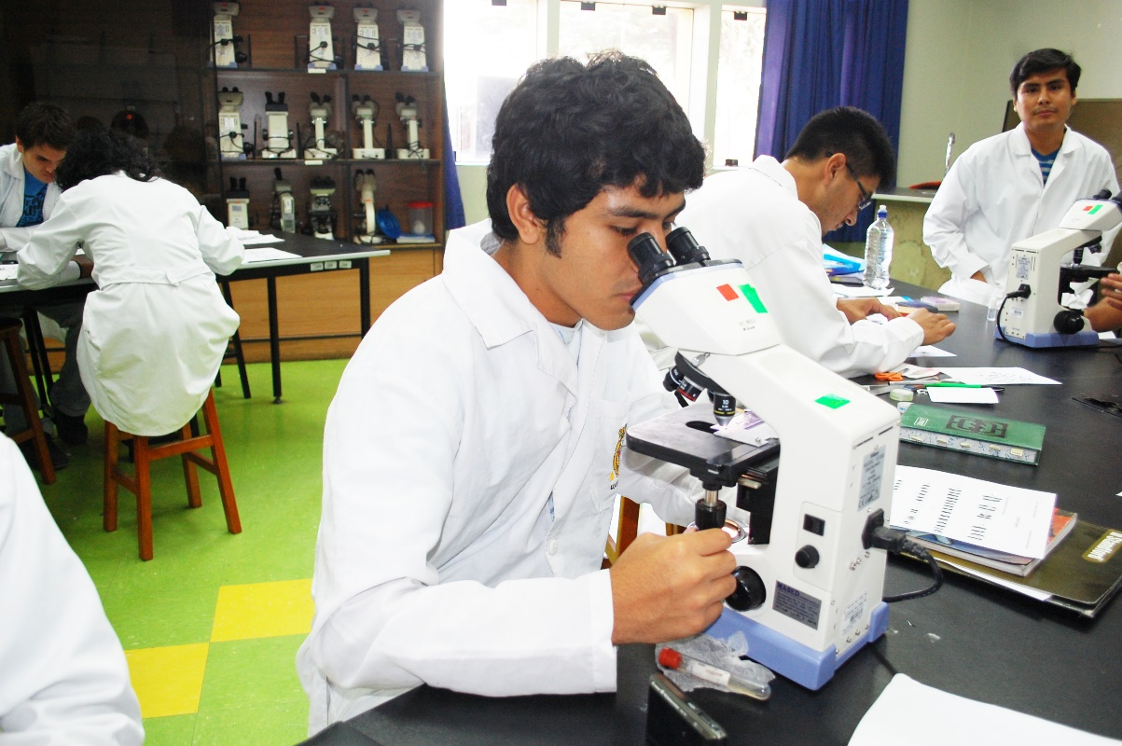
San Marcos cerró el 2019 ejecutando 94.54% de su presupuesto
La Universidad Nacional Mayor de San Marcos logró una ejecución presupuestal del 94.54% al cierre del año 2019. El monto ejecutado asciende a S/. 489 580 396.07 y corresponde a la Ejecución Presupuestal por toda Fuente de Financiamiento, que equivale al gasto anual en recursos ordinarios, recursos directamente recaudados, donaciones y transferencias, y recursos determinados.

Slide 55
COOPERACIÒN Y RELACIONES INTERINSTITUCIONALES

Slide 56
CONVENIOS SUSCRITOS POR SEMESTRE
INFORME DE GESTIÓN 2019
UNIVERSIDAD NACIONAL MAYOR DE
SAN MARCOS
Universidad del Perú, DECANA DE AMÉRICA
TOTAL: 73
* Estadística de OGCRI

Slide 57
MOVILIDAD ACADÉMICA
INFORME DE GESTIÓN 2019
UNIVERSIDAD NACIONAL MAYOR DE
SAN MARCOS
Universidad del Perú, DECANA DE AMÉRICA
* Estadística de OGCRI

Slide 58
PROYECTOS GANADOS
UNIVERSIDAD NACIONAL MAYOR DE
SAN MARCOS
N° | Nombre del proyecto | Acción
1 | Latinamerican Alliance Capacity Building in Advanced Physics (LA-CONGA Physics) | Capacity Building
2 | Fortalecimiento de la enseñanza de la criminología mediante la cooperación entre universidades europeas y sudamericanas - SuCCESS | Capacity Building
3 | Aprendizaje Centrado en el Estudiante en América del Sur - ACE | Capacity Building
4 | Higher education student and staff mobility between Programme and Partner Countries (KA107) | Mobility
5 | Moving towards innovative education for research-based and sustainable management of marine and freshwater ecosystems (CORRIENTE XXI) | Capacity Building
Universidad del Perú, DECANA DE AMÉRICA
Gracias al Programa
“Best practices of joint research project to support PhD programs and PhD mobility program”
“Role of the University in cooperation for the achievement of internationalization policies”

Slide 59
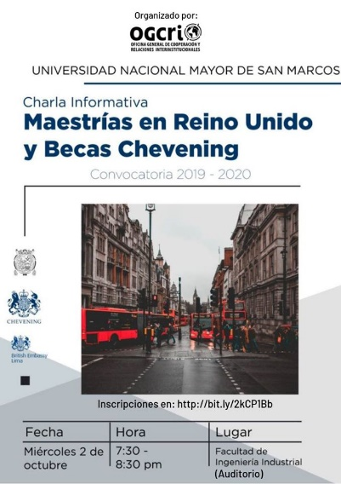
FERIA DE ESTUDIOS CON EMBAJADAS
EVENTOS
INFORME DE GESTIÓN 2019
DIFUSIÓN DE PROGRAMA DE BECAS
UNIVERSIDAD NACIONAL MAYOR DE
SAN MARCOS
Universidad del Perú, DECANA DE AMÉRICA
JAPÓN
Embajada de EE.UU.
Embajada Británica

Slide 60
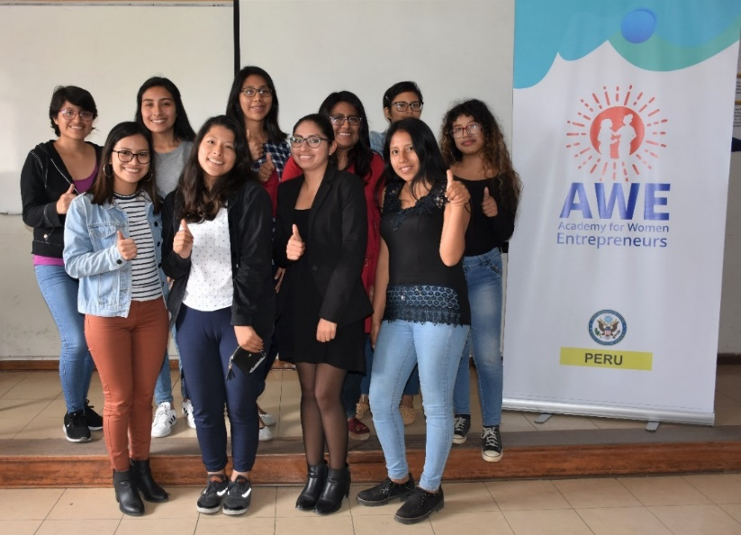
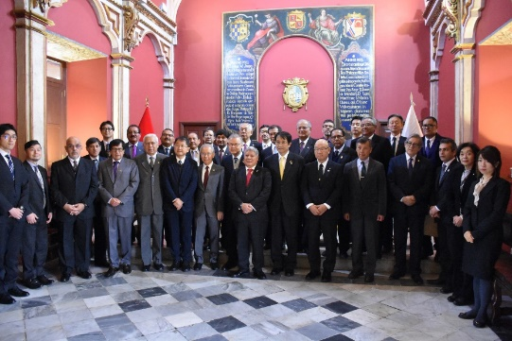
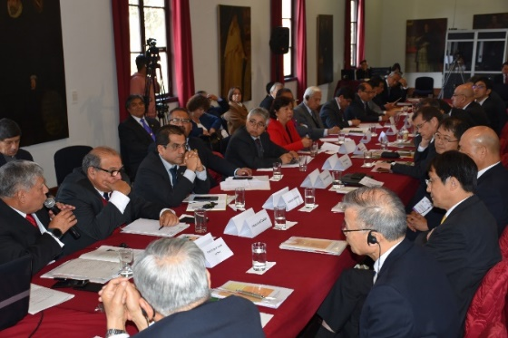
INICIATIVAS OGCRI
INFORME DE GESTIÓN 2019
COMPETENCIAS GANADAS - EMBAJADAS
REUNIÓN DE ALTO NIVEL – JAPÓN
Academy for Women Entrepreneurs
UNIVERSIDAD NACIONAL MAYOR DE
Programa de Exchange Programs del Departamento de Estado de E.E.U.U., el cuál busca ayudar a las mujeres en todo el mundo a aprenden habilidades comerciales centradas en un curso en línea facilitado, DreamBuilder, desarrollado a través de una asociación entre Thunderbird de la Universidad Estatal de Arizona Escuela de Gestión Global y la empresa Freeport-McMoRan.
SAN MARCOS
Universidad del Perú, DECANA DE AMÉRICA
La cumbre se realizó el día viernes 23 agosto de 2019 en el Centro Cultural de la UNMSM. El tema principal de discusión fue el rol de las universidades japonesas y peruanas hacia el logro de los ODS con un subtema acerca de la convivencia multicultural y la internacionalización de la universidad, el cual estuvo representado por los rectores y/o representantes.
Noticia:
http://www.unmsm.edu.pe/noticias/ver/Sanmarquinas-forman-parte-de-la-Academia-para-Mujeres-Emprendedoras-AWE-Peru
Noticia:
http://www.unmsm.edu.pe/noticias/ver/rectores-de-peru-y-japon-acuerdan-fortalecer-investigacion-y-programas-de-intercambio

Slide 61
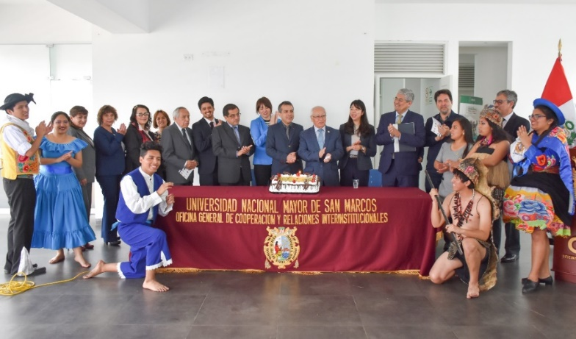
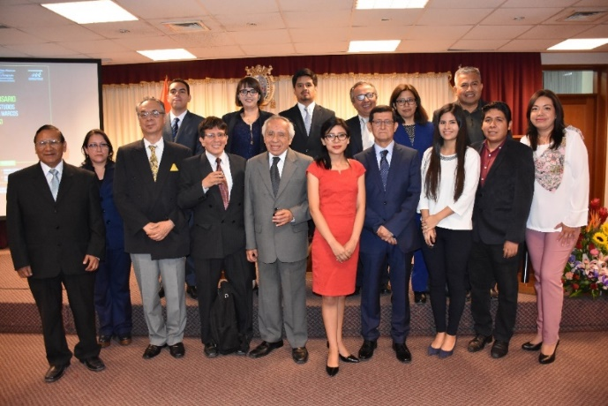
PRIMER ANIVERSARIO DE
INICIATIVAS OGCRI
INFORME DE GESTIÓN 2019
Red Peruana de Universidades Públicas para la internacionalización - RUNAi
TRANSFERENCIA DE CONOCIMIENTOS
Caso: Universidad de Hiroshima
UNIVERSIDAD NACIONAL MAYOR DE
SAN MARCOS
Universidad del Perú, DECANA DE AMÉRICA
http://www.unmsm.edu.pe/noticias/ver/Red-Peruana-de-Universidades-Nacionales-para-la-Internacionalizacion-cumplio-un-ano-de-creacion
Centro de Estudios Asiáticos San Marcos - CEAS
El Global 1st Penguin Club (G1PEC) es una plataforma de redes centrada en fomentar la innovación y el espíritu empresarial y fortalecer la cooperación internacional.
Nuestras actividades se centran en tres temas principales:
Emprendimiento
Colaboración de la Triple Hélice
Los Objetivos de Desarrollo Sostenible de la ONU
Página web: http://gpc.hiroshima-u.ac.jp/
http://www.unmsm.edu.pe/noticias/ver/ceas-un-ano-estrechando-lazos-de-cooperacion-con-los-paises-de-asia

Slide 62
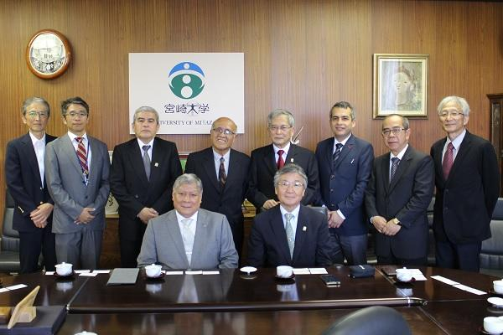
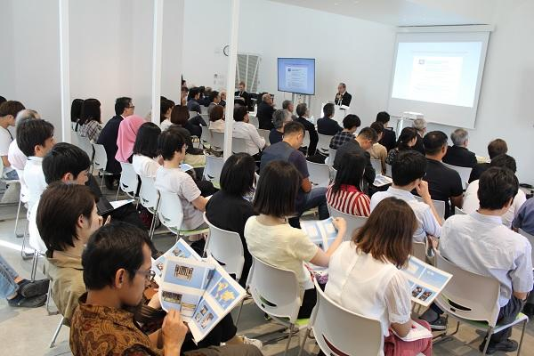
UNIVERSIDAD DE MIYAZAKI-UNMSM SIMPOSIO DE COLABORACION JAPON-PERU Octubre- 2019
INICIATIVAS OGCRI
INFORME DE GESTIÓN 2019
UNIVERSIDAD NACIONAL MAYOR DE
Esta visita a la Universidad de Miyazaki fue el resultado de una fuerte conexión establecida entre las dos universidades, que data de 1991.
Se llego conclusión de un acuerdo de colaboración académica, investigación e intercambio interuniversitario entre las facultades de Medicina Humana, Medicina Veterinaria. Ing. de Sistemas.
SAN MARCOS
Universidad del Perú, DECANA DE AMÉRICA
INFORME DE GESTIÓN 2019
http://www.miyazaki-u.ac.jp/newsrelease/international-info/2019-7.html
https://translate.google.com.pe/translate?hl=es&sl=auto&tl=es&u=http%3A%2F%2Fwww.miyazaki-u.ac.jp%2Fnewsrelease%2Finternational-info%2F2019-7.html
https://www.perushimpo.com/noticias.php?idp=9825

Slide 63
PROGRAMA DE APOYO AL ESTUDIO DE IDIOMA INGLÉS
OBJETIVO: Brindar financiamiento del 50% de la tarifa especial en los cursos regulares de idioma inglés para que estudien inglés en el Centro de Idiomas de la FLCH.
BENEFICIARIOS: alumnos de pre y posgrado, docentes y personal no docente.
UNIVERSIDAD NACIONAL MAYOR DE
SAN MARCOS
Universidad del Perú, DECANA DE AMÉRICA
2017
Convocatoria – 01 vez por año
Mes: Agosto
Beneficiarios:80
Suplentes: 43
Financiamiento: s/.24,000.00
Duración del apoyo: 6 meses
2018
Convocatoria – 01 vez por año
Mes: Abril
Beneficiarios: 60
Suplentes: 20
Financiamiento: s/.18,000.00
Duración del apoyo: 6 meses
Convocatoria – 01 vez por año
Mes: Octubre
Beneficiarios: 150
Financiamiento:
S/.30,000.00
Duración del apoyo: 4 meses
2019

Slide 64
DATOS DURANTE TODO EL AÑO 2019
UNIVERSIDAD NACIONAL MAYOR DE
SAN MARCOS
Universidad del Perú, DECANA DE AMÉRICA

Slide 65
DESCUENTO CON INSTITUCIONES DE IDIOMAS (Nuevos y Optimización de beneficios)
IDIOMAS – VIGENTE TODO EL AÑO 2019
INFORME DE GESTIÓN 2019
UNIVERSIDAD NACIONAL MAYOR DE
SAN MARCOS
Universidad del Perú, DECANA DE AMÉRICA
Cursos diarios e interdiarios: S/. 240.00
15% de descuento en todas las modalidades y horarios
Dirigido a estudiantes, docentes, personal y familiares directos del personal
Descuento en todas las modalidades y horarios
Cursos sabatinos: S/.280.00
Dirigido a estudiantes, docentes, personal y familiares directos del personal
Dirigido a estudiantes, docentes, personal y graduados
Parte de la Red Francófona

Slide 66
CONVENIOS INTERNACIONALES VIGENTES POR ZONA GEOGRÁFICA
INFORME DE GESTIÓN 2019
EE.UU. – CANADÁ
14
EUROPA 96
ASIA
27
AMÉRICA LATINA
138
TOTAL: 275

Slide 67
UNIVERSIDAD NACIONAL MAYOR DE
SAN MARCOS
Universidad del Perú, DECANA DE AMÉRICA
TOTAL
413 SANMARQUINOS
* Estadística de OGCRI

Slide 68
UNIVERSIDAD NACIONAL MAYOR DE
SAN MARCOS
Universidad del Perú, DECANA DE AMÉRICA
TOTAL
413 SANMARQUINOS
* Estadística de OGCRI

Slide 69
PROGRAMAS DE MOVILIDAD DE ESTUDIANTES
PROGRAMAS DE MOVILIDAD PARA ESTUDIANTES | CANTIDAD
BECA ALIANZA DEL PACÍFICO | 15
BECA SANTANDER | 5
CNU GKS Engineering Summer Program | 1
CONVENIO | 157
DTP CORTA DURACIÓN UNIVERSIDAD DE YAMAGATA | 5
EMERGING LEADERS IN THE AMERICAS PROGRAM (ELAP) | 3
ERASMUS | 1
PIMA | 2
PROGRAMA ALIANZA UNIVERSIDAD DE EXTREMADURA | 3
PROGRAMA DE AYUDA UNIVERSITÄT LEIPZIG | 1
RECIPROCIDAD UDI/UNMSM-FII | 1
RED DE MACROUNIVERSIDADES | 3
PROGRAMA SANMARQUINOS PARA EL PERÚ Y EL MUNDO | 129
SOKA UNIVERSITY | 1
UNIVERSIDAD NACIONAL MAYOR DE
SAN MARCOS
Universidad del Perú, DECANA DE AMÉRICA

Slide 70
UNIVERSIDAD NACIONAL MAYOR DE
SAN MARCOS
Universidad del Perú, DECANA DE AMÉRICA
TOTAL
231 EXTERNOS
* Estadística de OGCRI

Slide 71
UNIVERSIDAD NACIONAL MAYOR DE
SAN MARCOS
Universidad del Perú, DECANA DE AMÉRICA
TOTAL
231 EXTERNOS
* Estadística de OGCRI

Slide 72
INFRAESTRUCTURA
PROYECTOS DE INVERSIÓN SEGUNDO SEMESTRE 2019
FUENTE:09 RECURSOS DIRECTAMENTE RECAUDADOS
PROYECTO | PIM | %AVANCE DE EJECUCIÓN
2001621 ESTUDIOS DE PREINVERSIÓN | 359,250.00 | 81%
2135337 AMPLIACION Y MEJORAMIENTO DE LOS SERVICIOS ACADÉMICOS Y ADMINISTRATIVOS DE LA EAP DE PSICOLOGÍA-FACULTAD DE PSICOLOGÍA | 57,000.00 | 100%
2251256 MEJORAMIENTO DE LOS SERVICIOS ACADÉMICOS DE LA BIBLIOTECA DE LA FACULTAD DE CIENCIAS SOCIALES DE LA UNMSM | 22,176.99 | 100%
2308570 MEJORAMIENTO DEL SERVICIO DE TRANSITABILIDAD PEATONAL Y VEHICULAR DE LA UNIVERSIDAD NACIONAL MAYOR DE SAN MARCOS, CIUDAD UNIVERSITARIA | 68,550.00 | 91%

Slide 73
INFRAESTRUCTURA

Slide 74
INFRAESTRUCTURA
PROYECTOS DE INVERSIÓN SEGUNDO SEMESTRE 2019
FUENTE: 00 RECURSOS ORDINARIOS
PROYECTO | PIM | % AVANCE DE EJECUCIÓN
2160034 MEJORAMIENTO DE LOS SERVICIOS DE LABORATORIOS DE LAS EAP DE FARMACIA Y BIOQUÍMICA, CIENCIAS DE LOS ALIMENTOS Y T | 248,997.00 | 100%
2172290 MEJORAMIENTO DEL SERVICIO ACADÉMICO DE LAS ÁREAS DE LABORATORIO EAP QUÍMICA E INGENIERÍA QUÍMICA | 2,867,966.55 | 100%
2216949 MEJORAMIENTO DEL SERVICIO DE LABORATORIOS EN LA FACULTAD DE INGENIERIA ELECTRONICA Y ELECTRICA | 842,500.00 | 100%
2308570 MEJORAMIENTO DEL SERVICIO DE TRANSITABILIDAD PEATONAL Y VEHICULAR DE LA UNIVERSIDAD NACIONAL | 46,000.00 | 100%
2322095 MEJORAMIENTO DE LOS SERVICIOS INFORMÁTICOS DEL CENTRO DE MANUFACTURA AVANZADA DE LA FACULTAD DE INGENIERÍA INDUSTRIAL | 2,838,532.88 | 100%

Slide 75
INFRAESTRUCTURA

Slide 76
RECURSOS ADICIONALES
Resultado de las metas a cumplir por la Universidad Nacional Mayor de San Marcos por acuerdo con el Ministerio de Educación mediante el Convenio N° 017-2019-MINEDU, suscrito el 01 de febrero de 2019, con el objetivo de la asignación de recursos económicos adicionales para el financiamiento de actividades presentadas en el Plan de Uso de Recursos, cuyos beneficiarios son las facultades de la Universidad.

Slide 77
RECURSOS ADICIONALES
Meta 1
REGISTRO DE INFORMACIÓN VINCULADA A LOS EXÁMENES DE ADMISIÓN, SUS CARACTERÍSTICAS, PROCEDIMIENTOS Y AFINES.
Fecha de cumplimiento: 30-05-2019
Responsable: Milder Ayón Sarmiento
Oficina: Oficina Central de Admisión
Resultado: Meta cumplida.
Meta 4
SEGUIMIENTO DE LA IMPLEMENTACIÓN DEL DOCUMENTO NORMATIVO INTERNO PARA PREVENIR E INTERVENIR EL HOSTIGAMIENTO SEXUAL EN LA COMUNIDAD UNIVERSITARIA.
La Meta cambió a: “ADECUACIÓN DEL DOCUMENTO NORMATIVO INTERNO PARA PREVENIR E INTERVENIR EL HOSTIGAMIENTO SEXUAL EN LA COMUNIDAD UNIVERSITARIA A LA NORMATIVA VIGENTE”.
Fecha de cumplimiento: 31-10-2019
Modificación de fecha de cumplimiento:
Fecha de cumplimiento de Versión preliminar: 26-11-2019
Fecha de cumplimiento de Versión final: 20-12-2019
Responsable: Mark López Chumbe
Oficina: Vicerrectorado Académico de Pregrado
Resultado: Meta cumplida.

Slide 78
RECURSOS ADICIONALES
Meta 7
IDENTIFICACIÓN DE LA PROCEDENCIA ÉTNICA Y/O CULTURAL DE LOS ESTUDIANTES UNIVERSITARIOS DE PREGRADO
Fecha de cumplimiento de Primera Fase: 30-04-2019
Fecha de cumplimiento de Segunda Fase: 29-11-2019
Ampliación de fecha de cumplimiento de Segunda Fase: 19-12-2019
Responsable: Pedro Sánchez Cortez
Oficina: Vicerrectorado Académico de Pregrado
Resultado: Meta cumplida (al 18.12.2019: 22,459 alumnos encuestados de 27,776 alumnos matriculados del 2019-II).
Meta 8
ELABORACIÓN, APROBACIÓN Y DIFUSIÓN DE UN DOCUMENTO INTERNO PARA LA PROMOCIÓN, FORTALECIMIENTO Y ATENCIÓN DE LA SALUD MENTAL ENTRE LOS MIEMBROS DE LA COMUNIDAD UNIVERSITARIA
Fecha de cumplimiento de Versión preliminar: 29-08-2019
Fecha de cumplimiento de Versión aprobada: 29-11-2019
Responsable: Rubén Velarde Flores
Oficina: Vicerrectorado Académico de Pregrado
Resultado: Meta cumplida.

Slide 79
RECURSOS ADICIONALES
Meta 10
REGISTRO DE PROYECCIONES ASOCIADAS A ACTIVIDADES, PROGRAMA PRESUPUESTAL E INVERSIONES (MENSUAL).
Fecha de cumplimiento: 31-12-2019
Responsable: Carmen Gallegos Yalán
Oficina: Oficina General de Economía
Resultado: Meta evaluada mensualmente por MINEDU (desde marzo a diciembre).
Meta 11
CUMPLIMIENTO DEL PORCENTAJE DE EJECUCIÓN PRESUPUESTAL.
Fecha de cumplimiento: 31-12-2019
Responsable: Pedro Verano Colp
Oficina: Oficina General de Planificación
Resultado: Meta al 94.7% de ejecución presupuestal del 95% esperado.

Slide 80
RECURSOS ADICIONALES
RESUMEN
GASTOS CORRIENTES:
Bienes y Servicios 288,468.21
GASTOS DE CAPITAL:
Adquisición de Activos No Financieros 7’226,878.68
TOTAL GENERAL 7’515,346.89

Slide 81
ACTIVIDADES ACADÉMICAS DE PREGRADO

Slide 82
VICERRECTORADO ACADÉMICO DE PREGRADO
METAS ACADÉMICAS
Documentos institucionales
a) Reglamento
“Reglamento de Salud Mental Universitario de la Universidad Nacional Mayor de San Marcos.
Resolución Rectoral N.º 06820-R-19, del 28 de noviembre del 2019.
b) Guías
Para Docentes de la Escuela de Estudios Generales.
Para Estudiante de la Escuela de Estudios Generales.
Guía para Tutoría Académica de la Escuela de Estudios Generales
Guía de Evaluación de los Aprendizajes.
c) Proyectos culminados y en socialización
Reglamento de Convalidación.
Reglamento de Reválida.
Procedimiento General para la Evaluación del Conocimiento de un Idioma Extranjero o Legua Nativa para Inglés Antes del 2016 y 2017.

Slide 83
VICERRECTORADO ACADÉMICO DE PREGRADO
METAS DE PROCESO
Proceso de Matrícula 2019-ll
Esta matricula se realizó a través de dos modalidades:
Matricula virtual: para estudiantes regulares.
Matricula presencial: denominada “Matricula observada”, para estudiantes con más de dos repitencias en una misma asignatura.
Número de estudiantes matriculados
Régimen y periodo académico |  | Matriculados
Segundo Semestre | 2019- II | 28,368

Slide 84
VICERRECTORADO ACADÉMICO DE PREGRADO
ACTIVIDADES ACADÉMICAS
Reuniones de coordinación con decanos, vicedecanos, directores de escuelas y directores de EEG para la integración de la estudios generales y las escuelas profesionales.
Reuniones de coordinación con decanos, vicedecanos, directores de escuelas y directores de EEG para la elaboración de los trabajos de investigación para el bachillerato, tesis e informe de suficiencia profesional as escuelas profesionales para el título profesional.

Slide 85
VICERRECTORADO ACADÉMICO DE PREGRADO
ACTIVIDADES ACADÉMICAS
Reuniones de coordinación con decanos, vicedecanos, directores de escuelas y directores de EEG para facilitar el manejo de los estudiantes de un idioma extranjero o lengua nativa.
Reuniones de coordinación con estudiantes para resolver el acta de compromiso firmado con el Ministerio de Educación y la Municipalidad de Lima.
III Encuentro de Vicerrectores Académicos de Universidades Nacionales del Perú.
Reconocimientos a estudiantes y docentes en la Clausura del Año Académico.

Slide 86
VICERRECTORADO ACADÉMICO DE PREGRADO
Escuela de Estudios Generales
Matricula
Área Académica | 2019-II
Ciencias de la Salud | 1087
Ciencias Básicas | 380
Ingeniería | 1734
Ciencias Económicas y de la Gestión | 1323
Humanidades, Ciencias Jurídicas y Sociales | 1543
Total | 6067

Slide 87
VICERRECTORADO ACADÉMICO DE PREGRADO
RESULTADOS Y LOGROS
Gestión académica
Elaboración de herramientas de gestión académica
Modelo Educativo en revisión por el Fondo Editorial de la UNMSM.
Guía para el Diseño Curricular, en proceso de elaboración.
Docentes por contrato a plazo determinado (resoluciones)
Resolución Rectoral N.° 04308-R-19, del 02 de agosto del 2019, que aprueba el cronograma y el cuadro de plazas vacantes del concurso para contrato docente 2019-II, segunda convocatoria de las facultades y la Escuela de Estudios Generales (EEG), llevado a cabo del 05 al 22 de agosto del 2019.
Resolución Rectoral N.° 04873-R-19, del 26 de agosto del 2019, que aprueba el cronograma y el cuadro de plazas vacantes del concurso para contrato docente 2019 II, tercera convocatoria de las facultades y la Escuela de Estudios Generales (EEG), llevado a cabo del 27 de agosto al 24 de setiembre del 2019.
Concurso para admisión a la carrera docente
Resolución Rectoral N.°04304-R-2019, del 01 de agosto del 2019, que aprueba el segundo proceso de admisión a la carrera docente.
Resolución Rectoral N.° 05308-24, del 24 de setiembre del 2019, que aprueba el tercer proceso de admisión a la carrera docente.

Slide 88
VICERRECTORADO ACADÉMICO DE PREGRADO
RESULTADOS Y LOGROS
Gestión académica
Concurso para promoción docente
Resolución Rectoral N.° 06144-R-19, del 30 de octubre del 2019. Se promocionaron 53 docentes entre asociados y principales.
Docentes por contrato a plazo determinado (resoluciones)
Resolución Rectoral N.° 04308-R-19, del 02 de agosto del 2019, que aprueba el cronograma y el cuadro de plazas vacantes del concurso para contrato docente 2019-II, segunda convocatoria de las facultades y la Escuela de Estudios Generales (EEG), llevado a cabo del 05 al 22 de agosto del 2019.
Resolución Rectoral N.° 04873-R-19, del 26 de agosto del 2019, que aprueba el cronograma y el cuadro de plazas vacantes del concurso para contrato docente 2019 II, tercera convocatoria de las facultades y la Escuela de Estudios Generales (EEG), llevado a cabo del 27 de agosto al 24 de setiembre del 2019.

Slide 89
VICERRECTORADO ACADÉMICO DE PREGRADO
Inducción y capacitación docente
Cursos de capacitación
para docentes
Curso “Plan de Acción Tutorial”.
Curso de Capacitación para Coordinadores de Asignatura.
Curso de Capacitación “Evaluación de los Aprendizajes”.
Curso de Capacitación “Tutoría Académica”.
Curso de Capacitación “Informe Pedagógico”.
VICERRECTORADO ACADÉMICO DE PREGRADO
Programa de Inducción para el Ingreso a la Carrera Docente en la Universidad Nacional Mayor De San Marcos.
Cuarto Programa RR. N.° 05538-R-2019
Realizado del 05 al 09 de agosto.
Número de docentes que participaron: ciento cinco (105).

Slide 90
VICERRECTORADO ACADÉMICO DE PREGRADO
Capacitación a estudiantes
Semana de Inducción
Habilidades Blandas
Seminarios por Cada Asignatura
Taller de Producción de Textos
Seminario: Protocolo y Normas de Urbanidad y Desempeño Social
Conversation Club at San Marcos. Embajada de Estados Unidos. ICPNA

Slide 91
VICERRECTORADO ACADÉMICO DE PREGRADO
RECONOCIMIENTO AL MÉRITO
Docentes
Pasantía en la Universidad de Harvard- Laspau
Total de participantes: quince (15) docentes.
Reconocimiento por mejor desempeño primer puesto en la evaluación por estudiantes durante la clausura del año académico.
Total de docentes de las escuelas profesionales: sesenta y cinco (65).
Total de docentes de la Escuela de Estudios Generales: cinco (5).
Estudiantes
Programa de formación “Sanmarquinos para el Perú y el Mundo”, pasantía en la Universidad de Harvard- Laspau”
Número de participantes: ciento treinta (130) estudiantes.
Reconocimiento de los mejores proyectos sociales del Programa “Sanmarquinos para el Perú y el Mundo”
Trini: por la igualdad de género
O.l.G.U.I.T.A: cinco
Número de participantes: (5) estudiantes.
Este proyecto, creado como una multiplataforma de base de datos, tiene el objetivo de solucionar los conflictos emocionales de los alumnos por medio de un sistema de consulta y reporte.

Slide 92
VICERRECTORADO ACADÉMICO DE PREGRADO
PROGRAMAS:
.Programa de Salud Mental Universitario
.Programa de Prevención y Atención Frente al Acoso Sexual
.Programa de Habilidades Blandas y Lucha Contra la Violencia
VINCULACIÓN CON EGRESADOS Y GRADUADOS
Promoción para la conformación de la Asociación de Egresados y Graduados
Otras Actividades
III Encuentro de Vicerrectores Académicos de Universidades Nacionales del Perú.
Innovarte San Marcos 2019: 468 años de historia
Clausura del año académico 2019

Slide 93
VICERRECTORADO ACADÉMICO DE PREGRADO
ÁREA ACADÉMICA | TOTAL | DETALLE | LUGAR | SECCIONES
Ciencias de la Salud | 16 | 16 | Posgrado | 28
Ciencias Básicas | 10 | 3 | Facultad de Ciencias Matemáticas | 12
 |  | 5 | Facultad de Ciencias Físicas
 |  | 2 | Facultad de Química
Ingenierías | 27 | 8 | Pabellón Mecánica de Fluidos | 50
 |  | 6 | Facultad de Ingeniería de Sistemas
 |  | 2 | FIGMMG
 |  | 5 | Facultad de Ingeniería Electrónica
 |  | 1 | Facultad de Letras
 |  | 2 | Facultad de Química e Ingeniería Química
 |  | 2 | Facultad de Ciencias Físicas
Ciencias Económicas y de la Gestión | 24 | 13 | Facultad de Ciencias Contables | 33
 |  | 3 | Facultad de Ciencias Administrativas
 |  | 3 | Instalaciones prefabricadas
 |  | 5 | Facultad de Ciencias Económicas
Humanidades, Ciencias Jurídicas y Sociales | 29 | 10 | Facultad de Ciencias Económicas | 65
 |  | 1 | Facultad de Ciencias Sociales
 |  | 3 | Facultad de Ingeniería Industrial
 |  | 2 | Facultad de Química e Ingeniería Química
 |  | 1 | Pabellón de la EP de Geografía
 |  | 8 | Centro Preuniversitario
 |  | 2 | Centro Preuniversitario
 |  | 2 | Facultad de Ingeniería Electrónica
Infraestructura
La Escuela de Estudios Generales es una dependencia del Vicerrectorado Académico de Pregrado y aún no cuenta con infraestructura ni presupuesto propio. En ese sentido, las facultades facilitan aulas, laboratorio y oficinas.
El 23 de octubre del 2019 se emitió la RR N.°05963-R-19 que autoriza la asignación de un terreno para la Escuela de Estudios Generales.

Slide 94
VICERRECTORADO ACADÉMICO DE PREGRADO
Número de docentes y condición
Los departamentos académicos asignan docentes para el dictado de las asignaturas y como complemento se realizan los procesos de contratación. En el semestre 2019-II se realizaron tres procesos.
CONDICIÓN | 2019-II
Nombrado | 181
Contratado | 190
Contratado por la facultad | 3
Terceros | 59
TOTAL | 433

Slide 95
VICERRECTORADO ACADÉMICO DE PREGRADO
Satisfacción de los estudiantes
2019-II
Para conocer la opinión de los estudiantes con respecto a los docentes, se realizó la encuesta desde el SUM.

Slide 96
VICERRECTORADO ACADÉMICO DE PREGRADO
ACTIVIDADES ACADÉMICAS DE PREGRADO
Actividades por el aniversario de EEG
EXPO Escuela de Estudios Generales
Conferencias
Actividades deportivas
Día central
Maratón de matemáticas
Proyección social y cuidado del medio ambiente
Ejecutada por docentes del área de Ingeniería
Participaron todos los estudiantes matriculados en el curso de Medio ambiente y desarrollo sostenible.
Ferias de emprendimiento
Ejecutada por docentes del área de Ciencias Económicas y de la Gestión.
Participaron todos los estudiantes matriculados en el curso de Emprendimiento e Innovación.

Slide 97
VICERRECTORADO ACADÉMICO DE PREGRADO
Ferias de innovación
Ejecutada por docentes del área de ingeniería.
Participaron todos los estudiantes matriculados en la asignatura de Introducción a las Ciencias e Ingenierías.
Feria de manifestaciones culturales, arte y deportes
Ejecutada por docentes del área de Ciencias de la Salud.
Participaron todos los estudiantes matriculados en la asignatura de Manifestaciones Culturales, Arte y Deportes
Visita educativa
Ejecutada por docentes del área de Ingeniería.
Participaron todos los estudiantes matriculados en la asignatura de Dibujo Técnico.

Slide 98
INVESTIGACIÒN Y POSGRADO

Slide 99
INVESTIGACIÒN
INVERSIÓN INTERNA
El número de proyectos registrados en los últimos años experimentó un incremento moderado. Sin embargo, el incremento es notable en términos económicos ya que los montos prácticamente se triplicaron (2017) y duplicaron (2018 -2019). Los proyectos pasaron de un financia-miento de 4,000 y 8,000 hasta el 2016 a fondos de 30,000 soles.
Asimismo, para brindar mayores facilidades a los docentes investigadores, desde el 2018 y durante el 2019 se realiza la rendición del informe económico de subvenciones otorgadas a los ganadores de proyectos de investigación vía on line en el RAIS.

Slide 100
INVESTIGACIÒN
En esta figura se pueden observar los nuevos programas de financiamiento y apoyo a las actividades de investigación, que han caracterizado los tres últimos años de la gestión. Entre 2017 y 2019 el cambio más llamativo fue la menor participación de los docentes de la Universidad para proyectos de tesis de posgrado (maestría y doctorado).

Slide 101
INVESTIGACIÒN
INVERSIÒN EXTERNA
Se observa un incremento permanente de proyectos con financiamiento externo de 9 a 22 que representa un aumento de aproximadamente 13.5 millones de soles entre los años 2015 y 2019.

Slide 102
INVESTIGACIÒN
Las facultades que ganaron más proyectos con financiamiento externo (50%) son las de Medicina Veterinaria y Ciencias Biológicas. Les siguen las facultades de Química e Ingeniería Química, Ciencias Físicas y Farmacia y Bioquímica.

Slide 103
INVESTIGACIÒN
INVERSIÒN EN NUEVAS TECNOLOGÌAS
Uno de los valores que caracteriza el cambio hacia una universidad moderna y de investigación es la inversión que se ha realizado en la importación de tecnología innovadora que para agosto de 2019 superó los 5 millones de soles.

Slide 104
INVESTIGACIÒN
GRUPOS DE INVESTIGACIÓN
Durante el 2019, se llevó a cabo el proceso de categorización de los Grupos de Investigaciòn de la UNMSM. Se obtuvieron los siguientes resultados: 393 GI se han categorizado en uno de los 4 niveles. 69 GI en el nivel A, 78 GI en el nivel B, 81 GI en el nivel C y 165 GI en el nivel D. En la categoría A el mayor número de GI pertenecen al Área de Ciencias de la Salud (37), seguido por Ciencias Básicas (15), Humanidades y Ciencias Jurídicas y Sociales (11) e Ingenierías (6).

Slide 105
INVESTIGACIÒN
Respecto a las líneas de investigación, el mayor número de GI se encuentra investigando en Salud Pública (27 GI), Biodiversidad y ecología de ecosistemas terrestres (15), Energética (14 GI), Ciencias del Suelo (12 GI), Recursos Naturales con Propiedades Fitoterapéuticos (11 GI), Principios Bioactivos (11 GI), Biotecnología en Recursos Genéticos (11 GI) y Factores de Riesgo, Prevención y Tratamiento (11 GI).

Slide 106
INVESTIGACIÒN
INVESTIGADORES RENACYT
La UNMSM ha alcanzado los 352 investigadores inscritos en Renacyt en el 2019, superando los 259 Reginas (36%) registrados en el 2017. Este número supera largamente a otras universidades en el país, siendo tres veces superior a la universidad que sigue a San Marcos (UPCH), según los datos publicados a enero de 2019.

Slide 107
INVESTIGACIÒN
ARTÌCULOS
Uno de los mejores indicadores de la actividad de investigación de la institución es la producción de artículos científicos. Para esta evaluación se han utilizado las bases SCOPUS, Web of Science (WoS) y ESCI de WoS. En las tres bases el incremento ha sido notorio, en el periodo 2015-2019 para Scopus de 34%, para WoS de 68% y ESCI de 205%.

Slide 108
INVESTIGACIÒN
PATENTES E INNOVACIÒN

Slide 109
POSGRADO
INGRESANTES Y GRADUANDOS
El número de ingresantes se incrementó en el 2019 respecto al 2018 pasando de 242 a 325 en doctorado, de 3,340 a 3,884 en maestría y de 944 a 1,041 en segunda especialidad. El número de estudiantes matriculados en los programas de posgrado durante el 2019 es de 9,458. Respecto a las cifras de graduados en el 2019, se presenta un incremento en base al 2016 de 38% en doctorado y 509% en segunda especialidad; en cambio hubo un 17% menos de graduados en maestrías.

Slide 110
POSGRADO
INGRESANTES Y GRADUANDOS

Slide 111
POSGRADO
BIBLIOTECAS Y PUBLICACIONES
El portal mantiene un total de 29 revistas publicadas. Las revistas son vigiladas por el Fondo Editorial en cuanto al cumplimiento de las Directivas para las revistas.
El número de artículos publicados en total es de 12,670 y durante el año 2019 las 17 revistas activas en el portal produjeron 499 artículos.
Durante el 2019 el total de las revistas en el portal tuvieron 1,287,238 solicitudes de acceso, lo que significa 1,210,346 de solicitudes más que en el 2018, es decir se ha registrado un incremento del 1574%.

Slide 112
POSGRADO
BIBLIOTECAS Y PUBLICACIONES
FONDO EDITORIAL
El Fondo Editorial de San Marcos ha iniciado una campaña de posicionamiento y recuperación de prestigio. Para ello se han mejorado las instalaciones del Fondo así como el manejo administrativo. Como producto de estos cambios, en el 2019, se ha presentado un notable aumento en el número de publicaciones llegando al 107%, de igual forma los ingresos en la venta de la producción se incrementaron en 133% en base al 2016

Slide 113
POSGRADO
UNIDADES DESCONCENTRADAS
UNIDADES DESCONCENTRADAS
MUSEO DE HISTORIA NATURAL
Durante el 2019 se han realizado los siguientes descubrimientos científicos reportados:
- Nuevo género de la familia de peces Ariidae (Siluriformes) y nueva especie: Chinchaysuyoa ortegai
- Nuevo género de la familia de lagartijas (Dendrosauridion) que comprende la nueva especie de Dendrosauridion yanesha, hallada en el Parque Nacional Yanachaga-Chemillen.
- Nueva especie de arbusto hallada en la cordillera El Sira Ladenbergia siranensis Chilq.
- Ballena primitiva de cuatro patas habitó la costa del Perú hace 43 millones de años
- Nueva especie de escarabajo del género Elmas gorky.
Asimismo, se han realizado 7 conferencias, 6 cursos, 8 talleres, 1 concurso de dibujo y se han renovado las salas de exposiciones permanentes y temporales.

Slide 114
POSGRADO
UNIDADES DESCONCENTRADAS
INSTITUTO RAÙL PORRAS BARRENECHEA
Durante el presente año, se continuaron los trabajos de reforzamiento al local del Instituto Raúl Porras Barrenechea (IRPB) por parte de la empresa Promotora y Constructora Tradiciones S.A. y la instalación en el área no histórica de la casona de oficinas, biblioteca, servicios higiénicos y otros. Los trabajos se encuentran en plena ejecución y las oficinas del IRPB han sido trasladadas temporalmente a un ambiente proporcionado por la empresa. La Oficina General de Infraestructura Universitaria (OGIU), la Oficina General de Asesoría Legal (OGAL), la DGUD – VRIP, el IRPB y la Municipalidad de Miraflores vienen supervisando la parte técnica de la obra.
También se está realizando el inventario del archivo Porras, un logro importante para los estudios del maestro Porras Barrenechea y su obra.
Durante el 2019 se han realizado 50 actividades entre presentaciones de libros, coloquios y conferencias.

Slide 115
POSGRADO
UNIDADES DESCONCENTRADAS
CENTRO DE INVESTIGACIÓN DE RECURSOS NATURALES (CIRNA)
El Centro de Investigación de Recursos Naturales de la Universidad Nacional Mayor de San Marcos (CIRNA-UNMSM), firmó un convenio con el MININTER a través de la DIRANDRO), con el propósito de conocer las diversas variantes de la coca y analizar el contenido de sus componentes. Por este convenio, el CIRNA realizará un amplio programa de investigación que abarcará también otras plantas de importancia médica como la marihuana.

Slide 116
POSGRADO
UNIDADES DESCONCENTRADAS
CENTROS DE DESARROLLO REGIONAL
Durante el 2019 se ha sostenido reuniones de coordinación con los Gobiernos Regionales de Lima, Ucayali, Loreto, Cusco y Junín en busca de convenios de cooperación y trabajo conjunto con los CDR.
Además, se llevó a cabo II Taller: “Encuentro de investigadores de la UNMSM y la UNT”, en el marco del convenio firmado con la Universidad Nacional de Trujillo (UNT) donde participaron docentes investigadores de ambas instituciones.
Se presentó, el informe final del Plan de fortalecimiento de los CDR, elaborado por la Comisión Pro Fortalecimiento de Desarrollo Académico e Investigativo del CDR integrada por los doctores Cesar Germaná, Cesar Cabezas, Rubén Velarde, Cesar Gavidia y Manuel Carpio.

Slide 117
POSGRADO
OTRAS ACTIVIDADES
CENTRO DE EXCELENCIA
15 proyectos de investigación entre el Centro y las facultades de Medicina Humana, Ciencias Físicas, Ciencias Biológicas, Ingeniería Eléctrica y Electrónica, Odontología y Letras y Ciencias Humanas.
22 artículos en revistas indexadas y dos patentes en trámite.
S/ 22.7 millones de financiamiento para proyectos entre el 2014 y el 2019

Slide 118
MUCHAS GRACIAS

